Slide 1
シビックテックでまちづくり
本格JavaScriptプログラミング入門
株式会社 jig.jp 創業者＆取締役会長
オープンデータ伝道師
総務省 地域情報化アドバイザー
IchigoJam開発者
Code for FUKUI 代表 / Code for Japan フェロー 神山まるごと高専設立準備委員会 技術教育統括ディレクター
福野泰介 @taisukef http://fukuno.jig.jp/

Slide 2
本格JavaScriptプログラミング入門
シビックテックとは？
ウェブアプリはじめのいっぽ
プログラミングの基本
プログラミングの応用（IoT/AI/xR）
シビックテックのアイデアをつくってみよう

Slide 3
プログラミングもサッカーと一緒！

Slide 4
シビックテック
＝
市民による
テクノロジーを使った
まちづくり

Slide 5
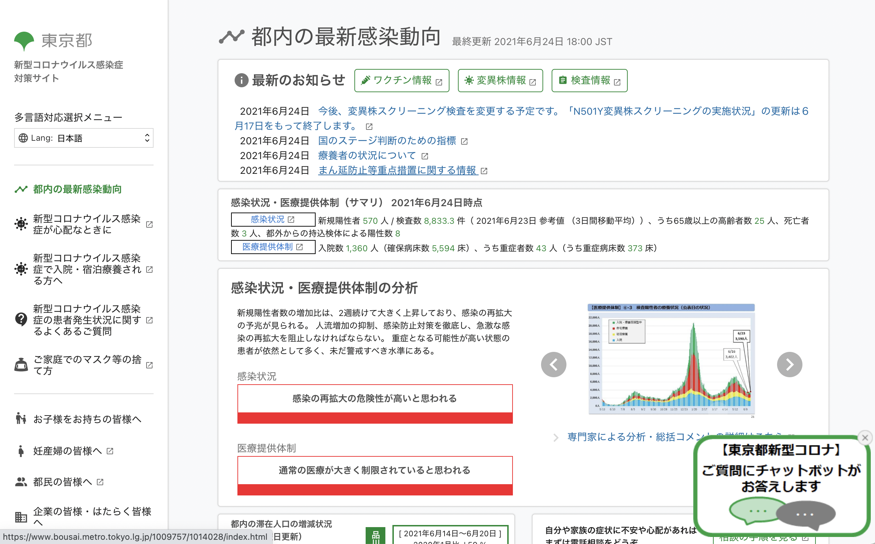
https://stopcovid19.metro.tokyo.lg.jp/

Slide 6

ともに考え、ともにつくる社会
https://www.code4japan.org/

Slide 7
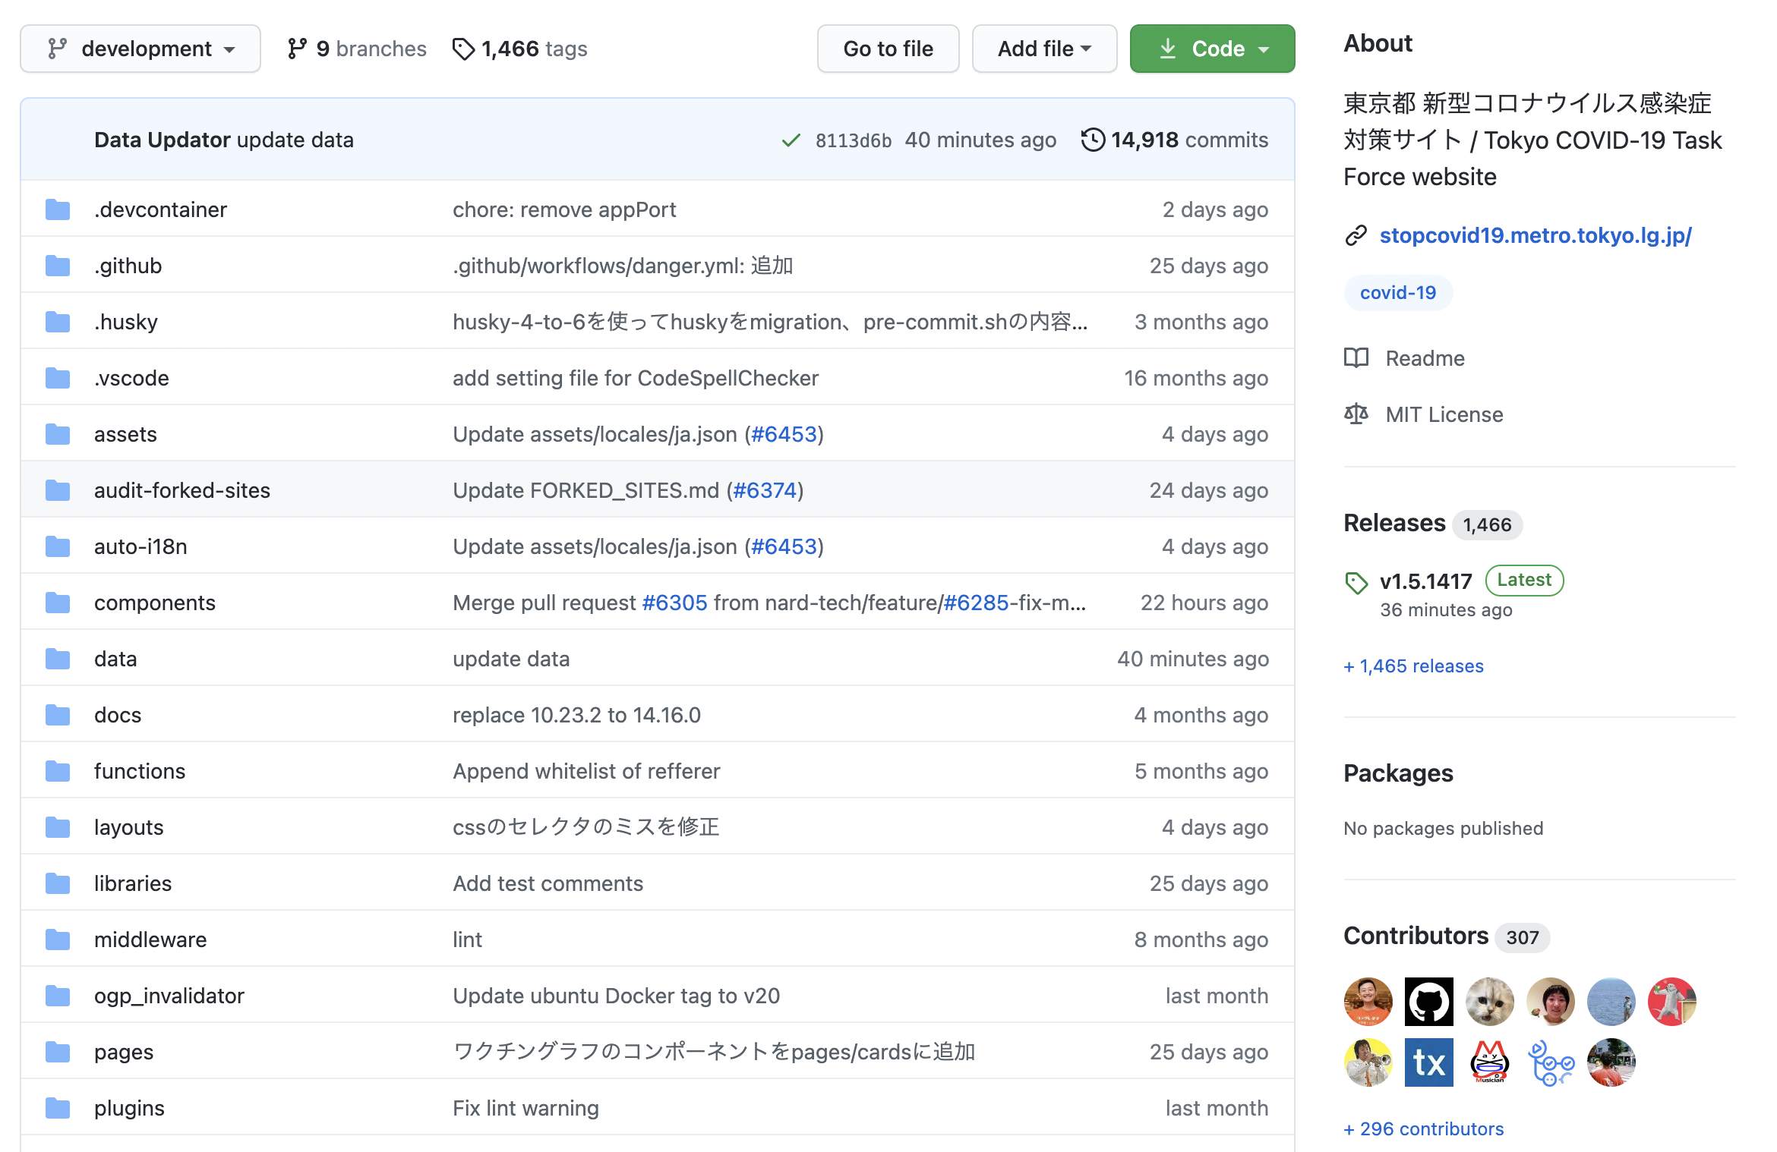
307人による共同開発！
東京都対コロナの特別広報チームを
宮坂学副知事（元ヤフーCEO）が組織
Code for Japan（代表、関治之さん）へ開発委託

Slide 8
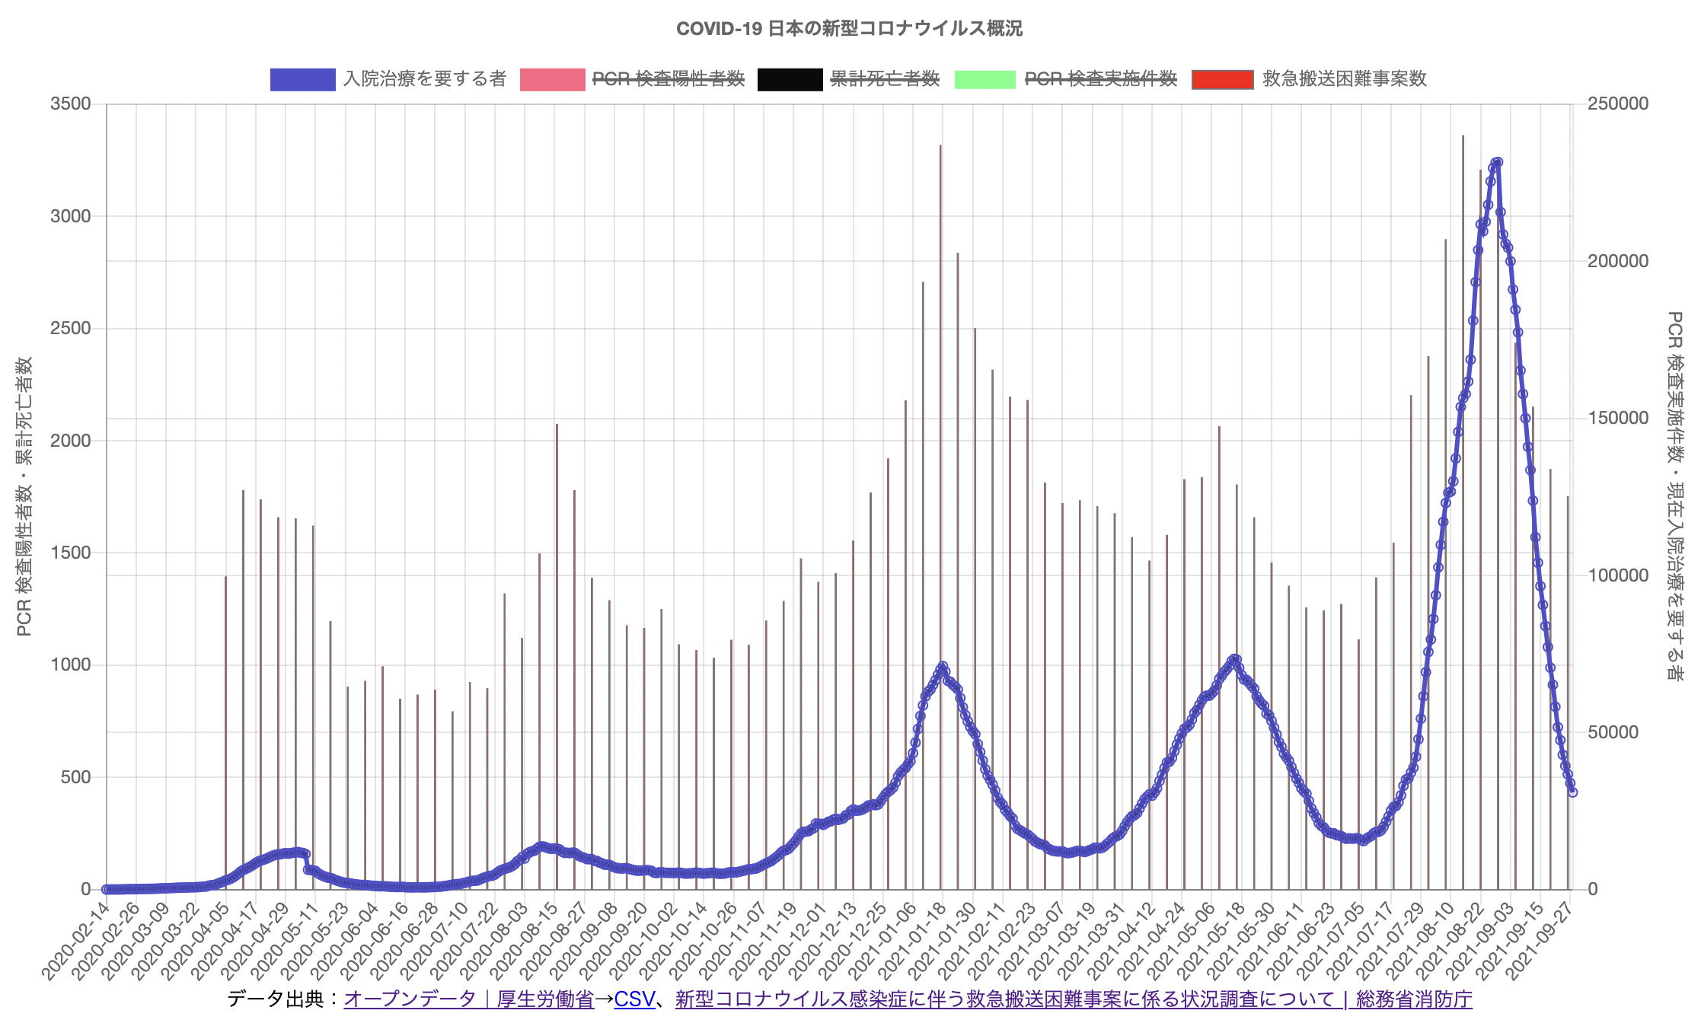

Slide 9
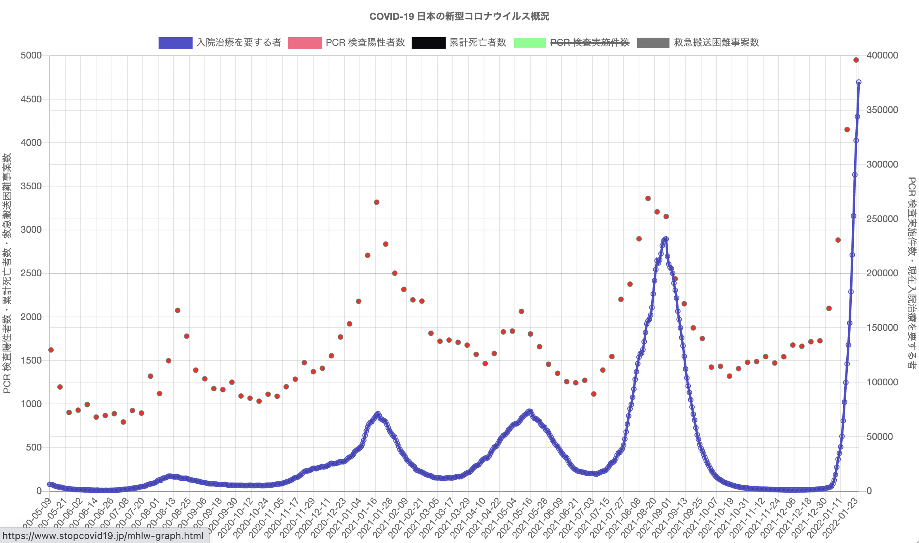

Slide 10
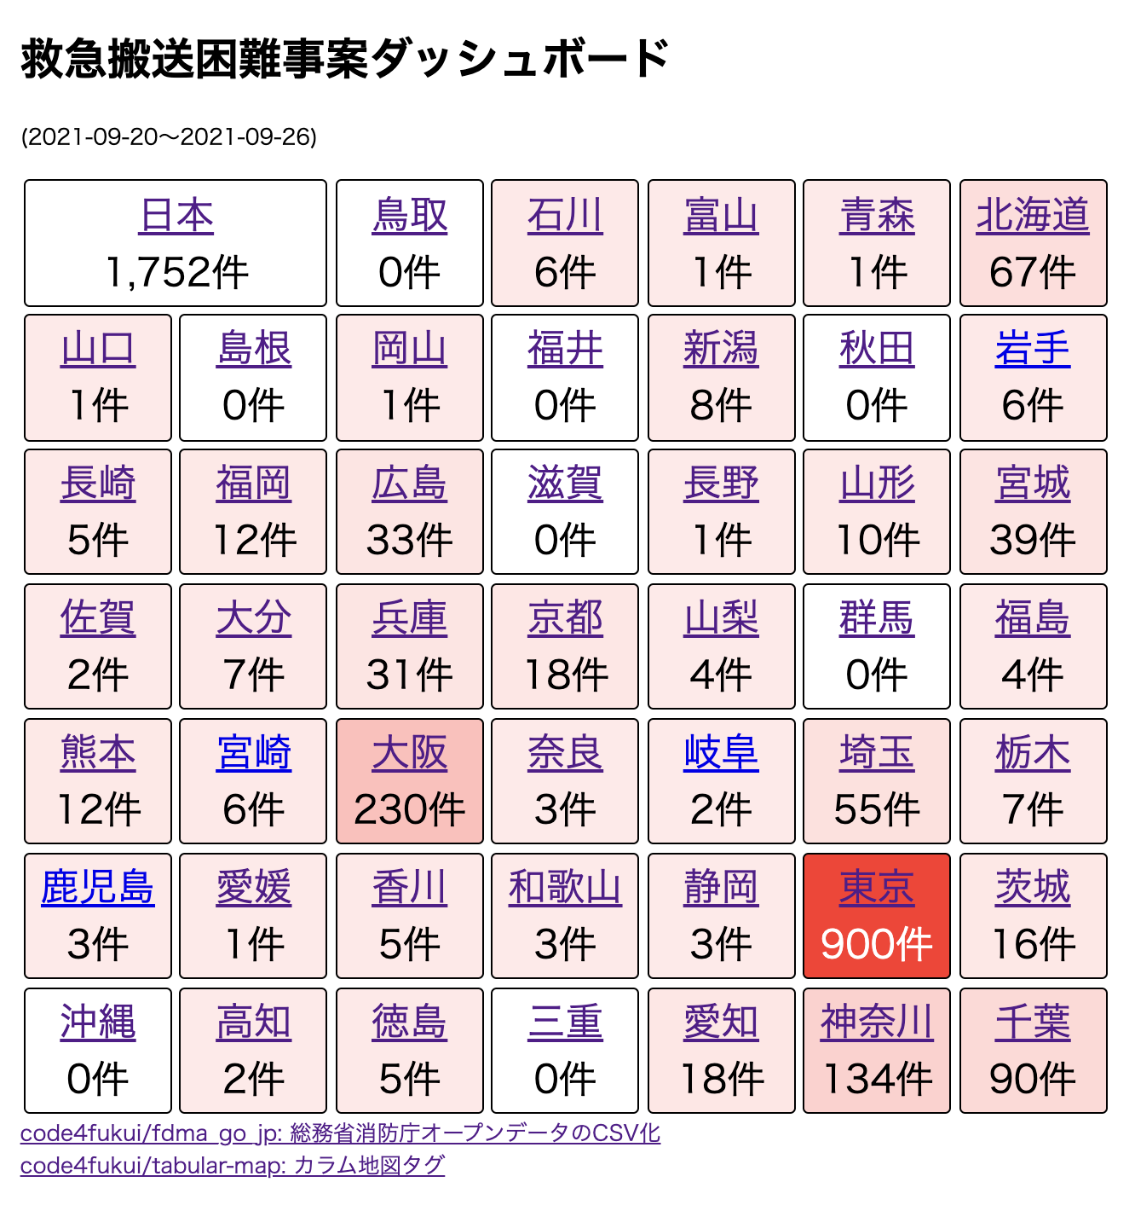
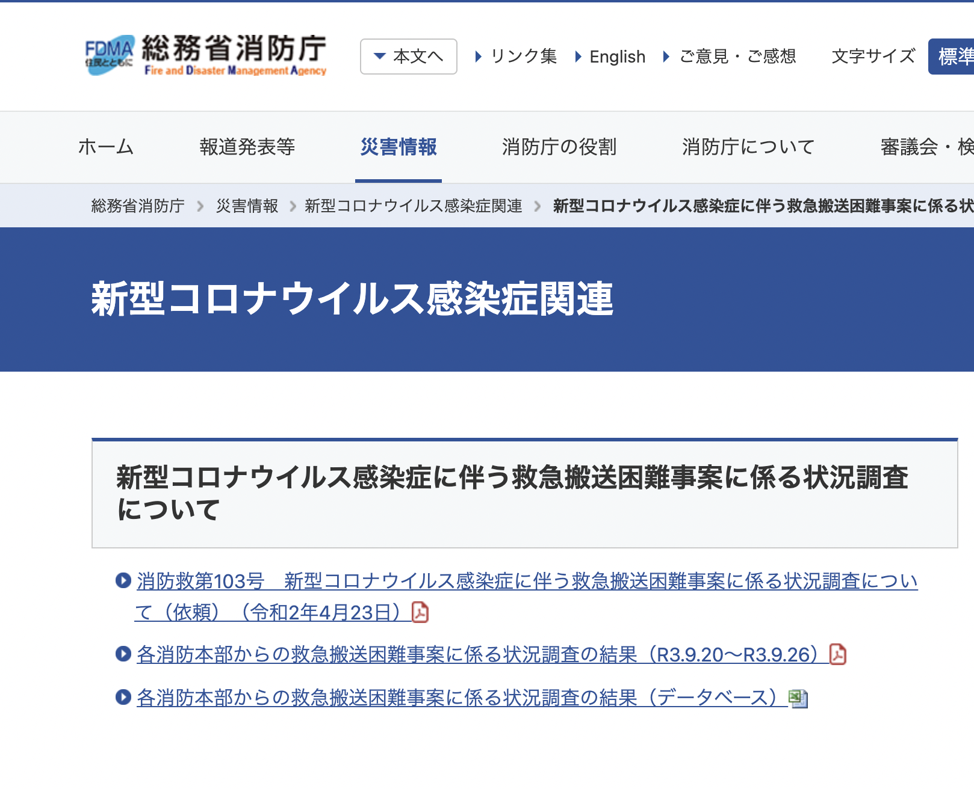

https://www.fdma.go.jp/disaster/coronavirus/post-1.html

Slide 11
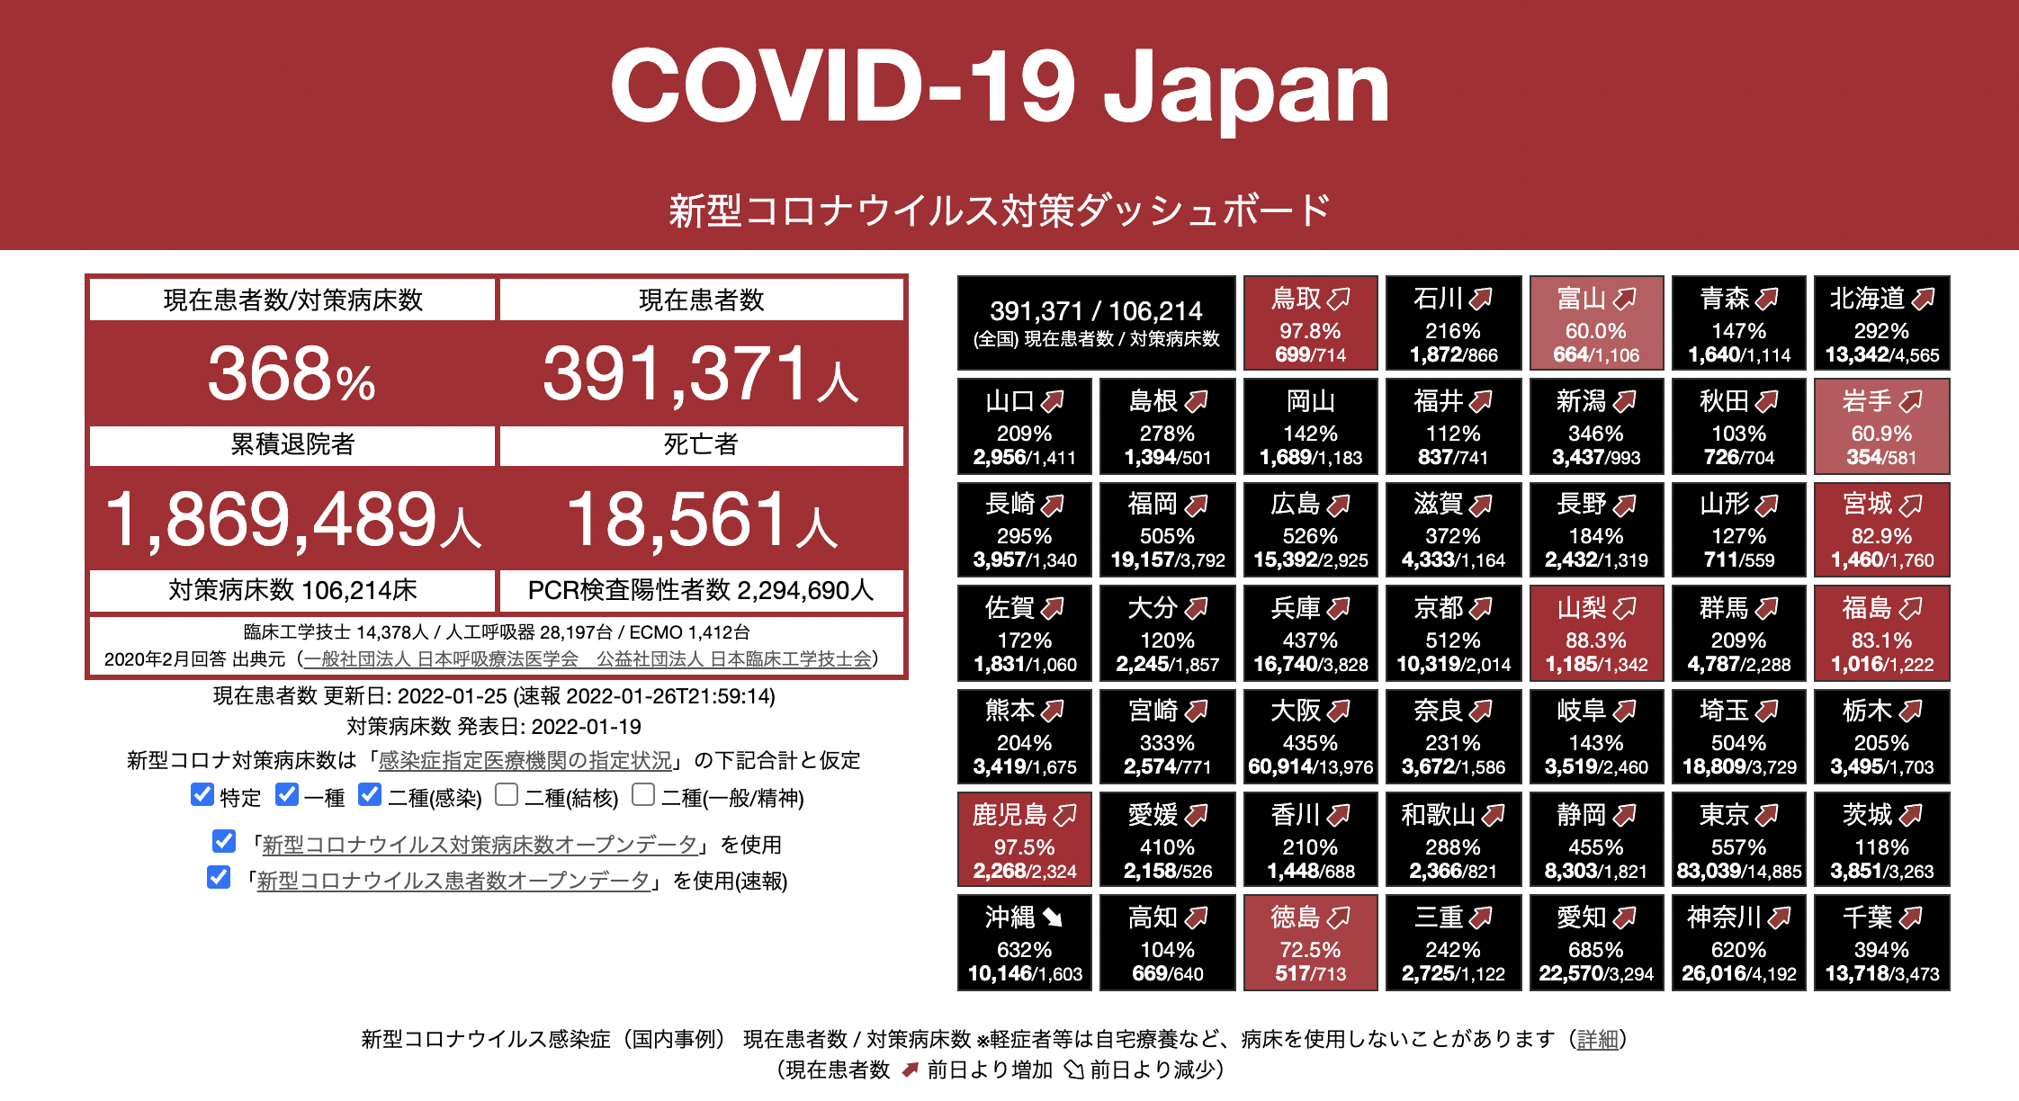
厚労省＆都道府県オープンデータ活用、累計1000万PV
https://www.stopcovid19.jp/

Slide 12
情報通信白書
令和２年度
シビックテック事例
DXと
民間連携が
熱い

Slide 13
経済産業大臣賞
情報化促進貢献
個人等表彰

Slide 14
無料技術を使って
おうちに居ながら
気軽なまちづくり

Slide 15
ウェブアプリをつくろう
アプリ = アプリケーションソフトウェアの略

Slide 16
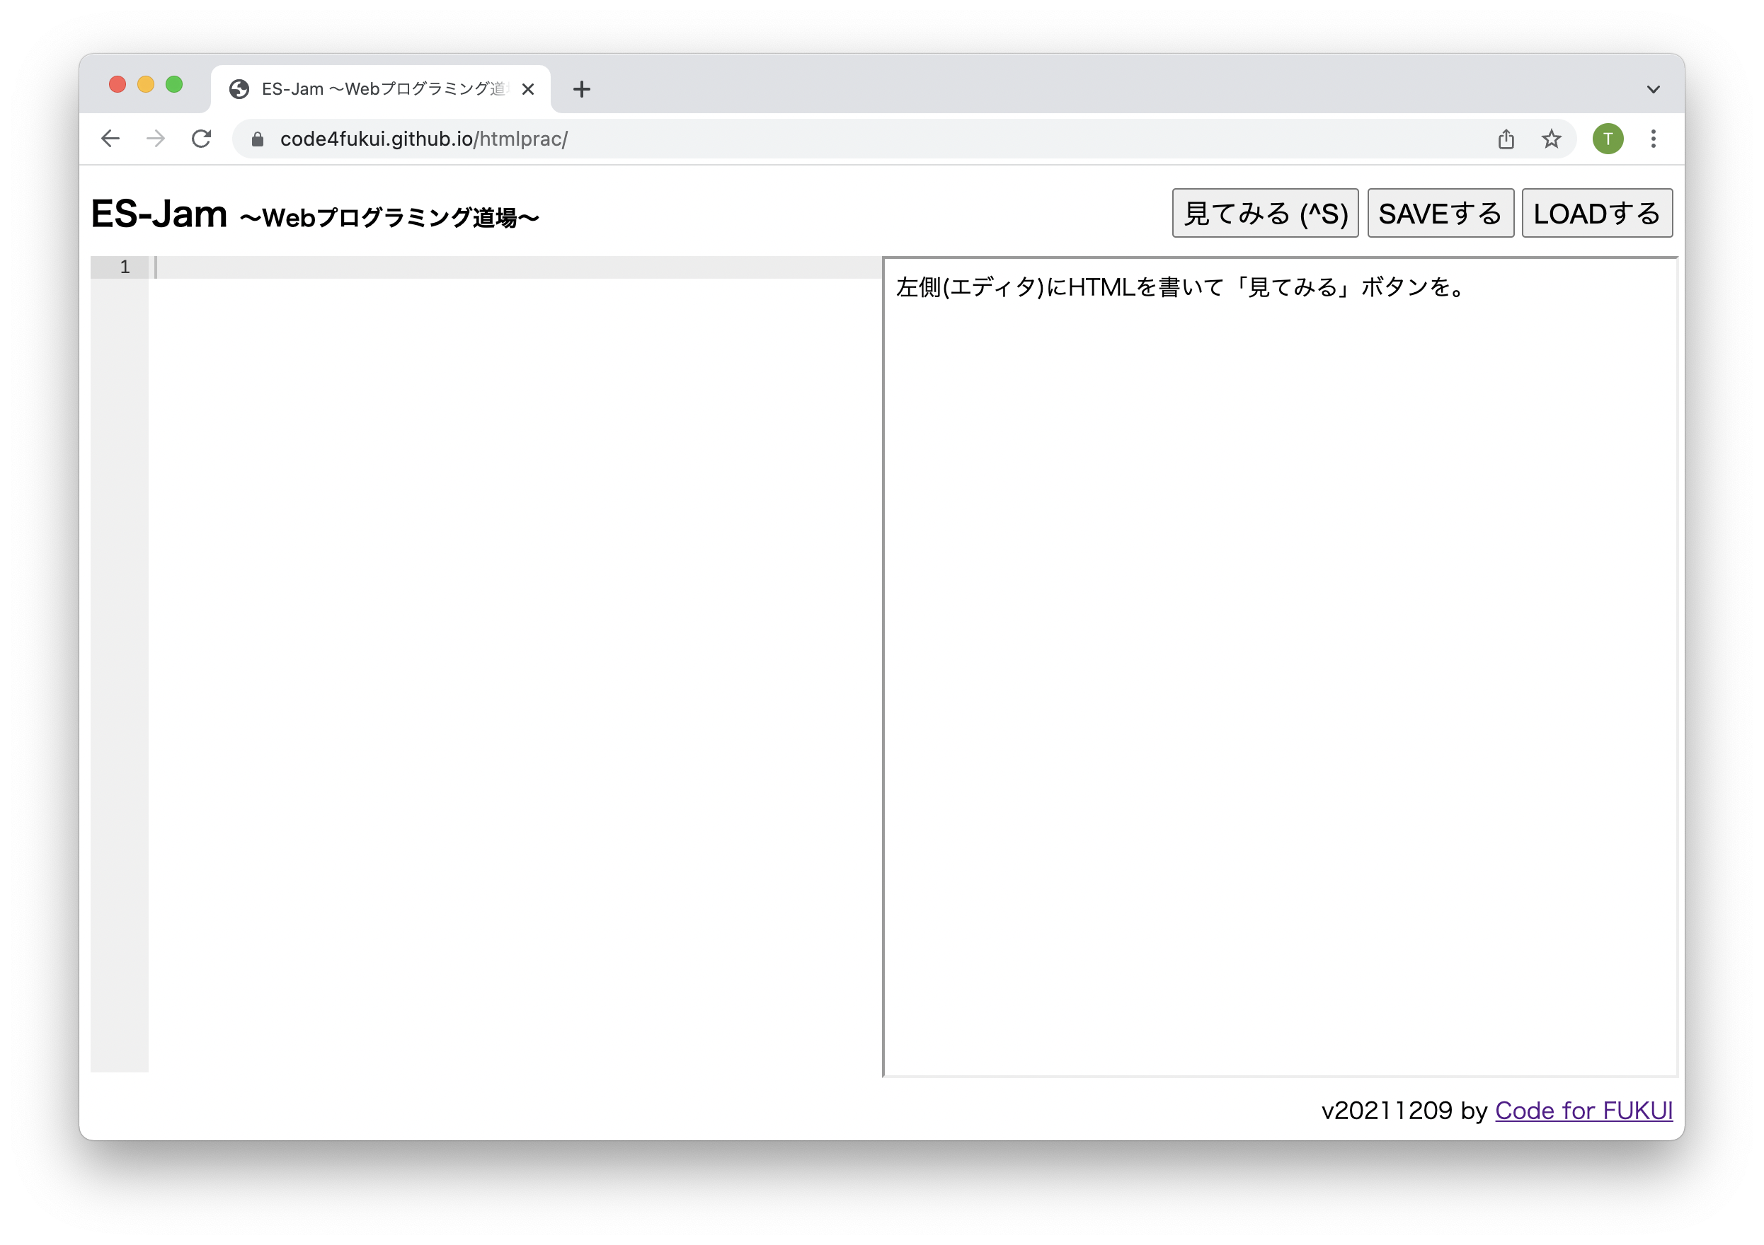
ES-Jam で検索

Slide 17
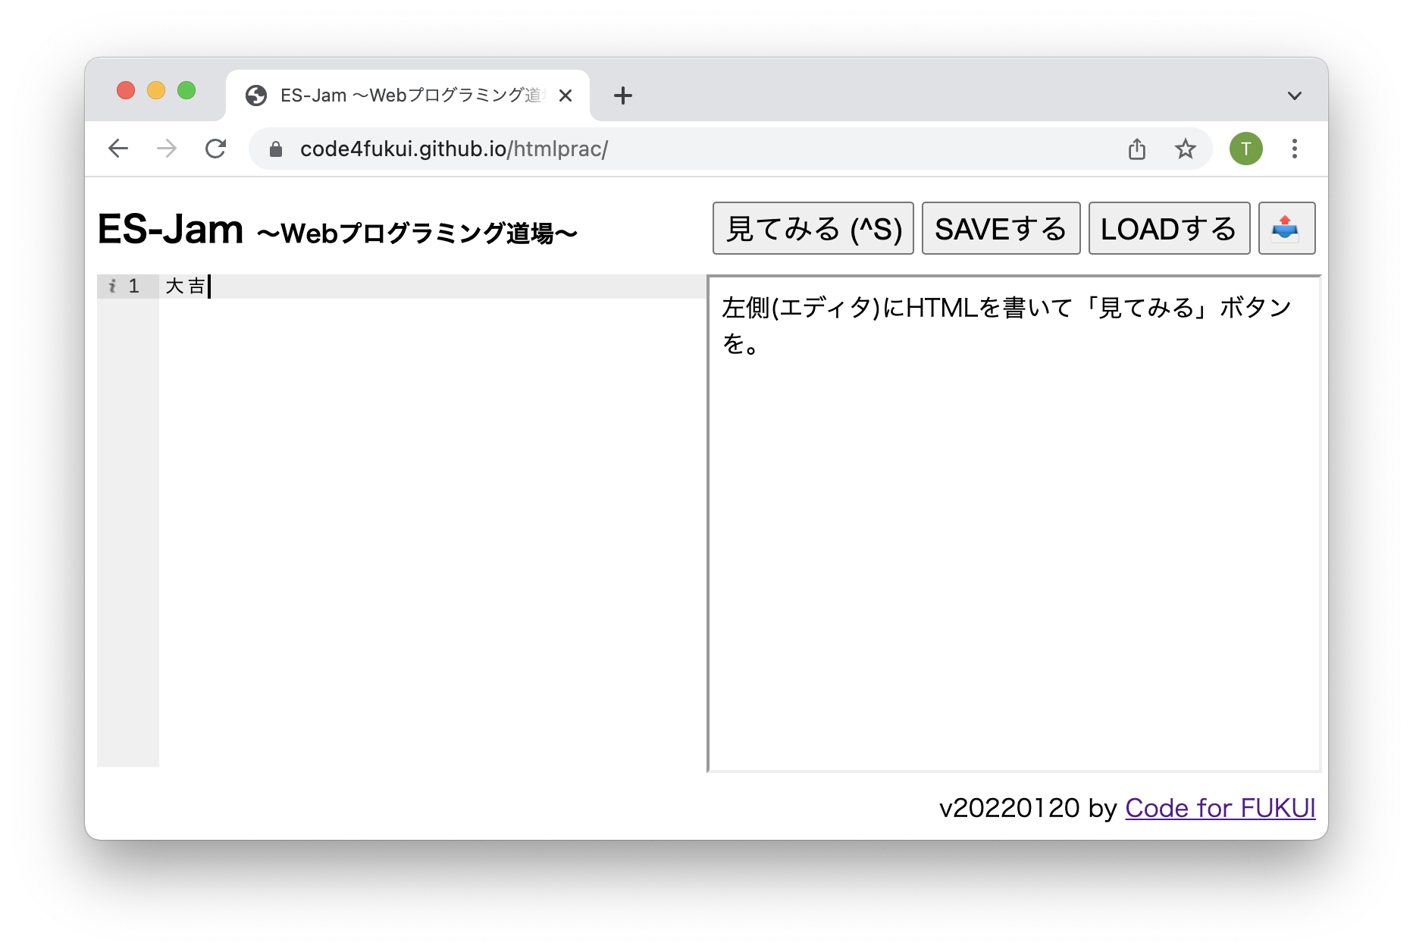
大吉と書く

Slide 18

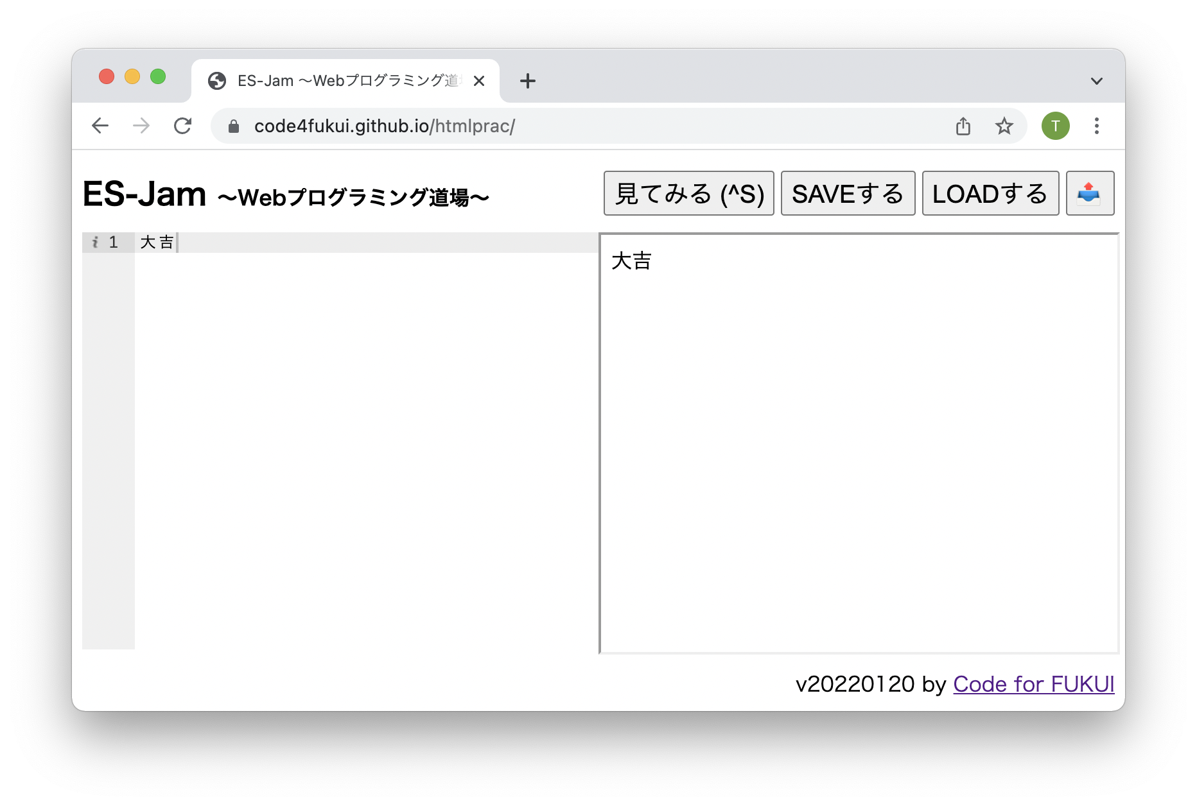
表示させてみる
「見てみる」を押すと表示！

Slide 19
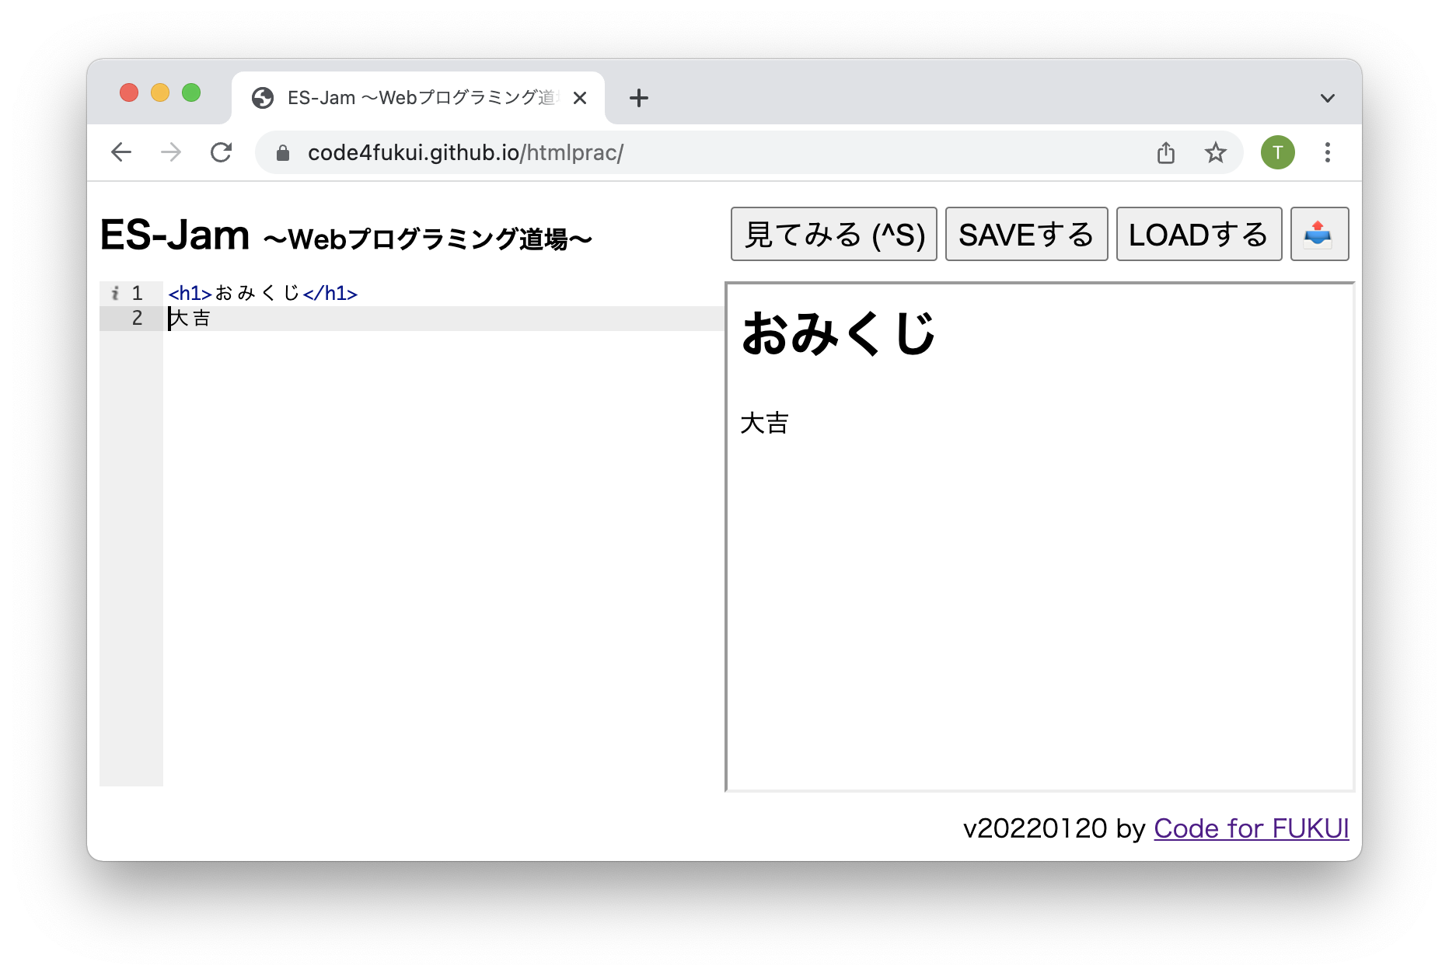
<タグ>を使ってタイトルをつける

Slide 20
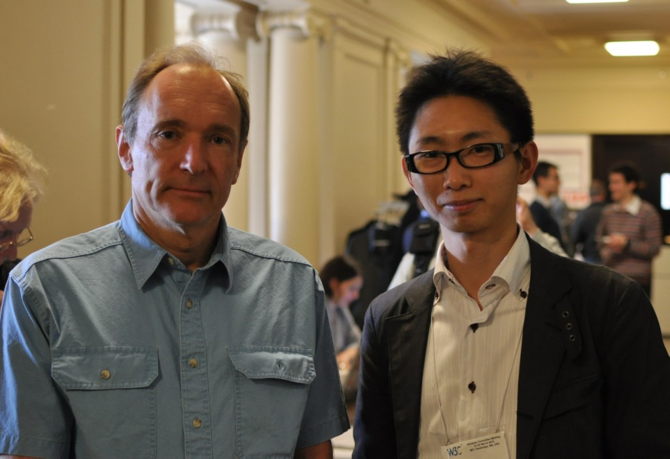
HyperText Markup Language
スゴいテキスト装飾言語
HTMLを
見るアプリを
創った人
HTMLを
創った人
web発明者＆W3C創始者
ティム・バーナーズ＝リー氏
jig.jp （W3Cメンバー）
福野泰介 （2010-10）

Slide 21
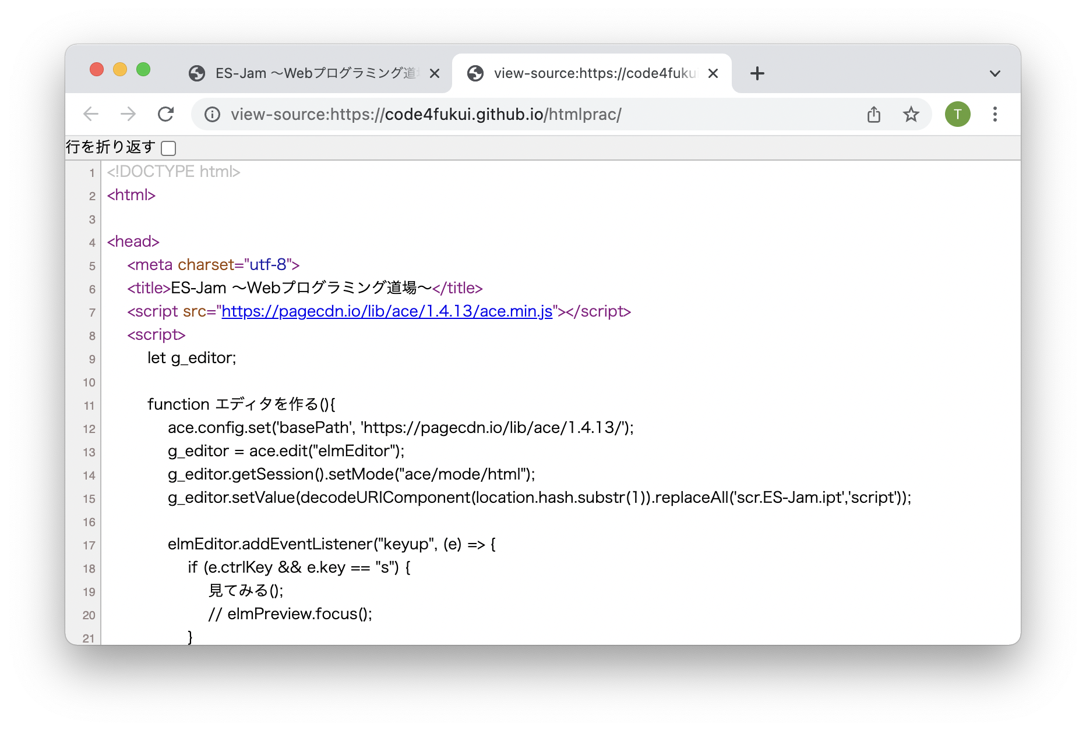
HTMLはタグでできている
1. < ではじまり > で囲むタグ
2. <?>ではじまり< / ?>で終わる
3. </ ? >はないこともある
タグやタグの中身は基本半角！

Slide 22
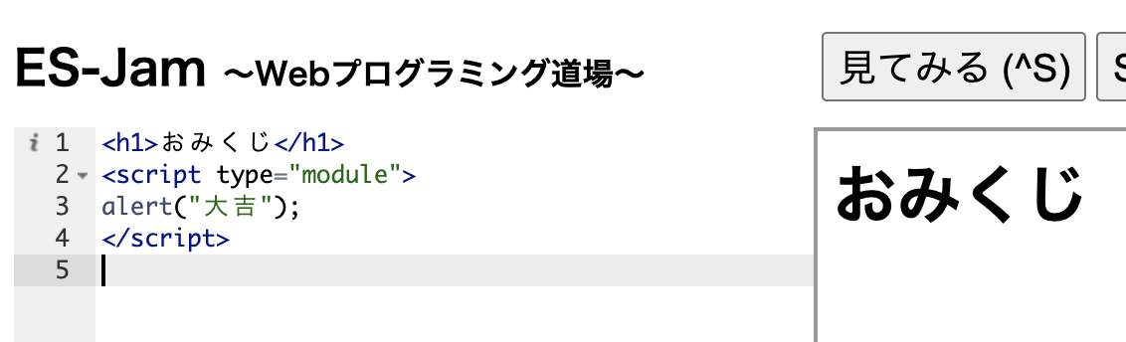
プログラムを入れるタグ script

Slide 23
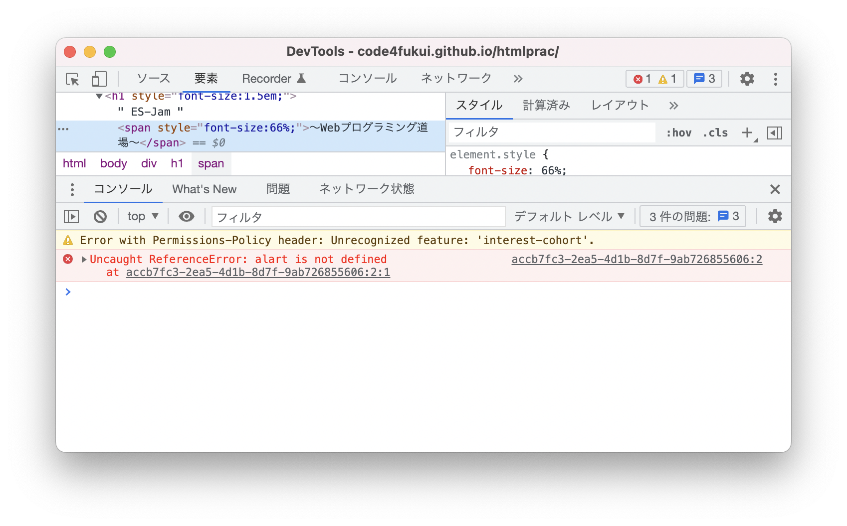
動かないときは右クリック「検証」
alertをalartにしてみよう

Slide 24
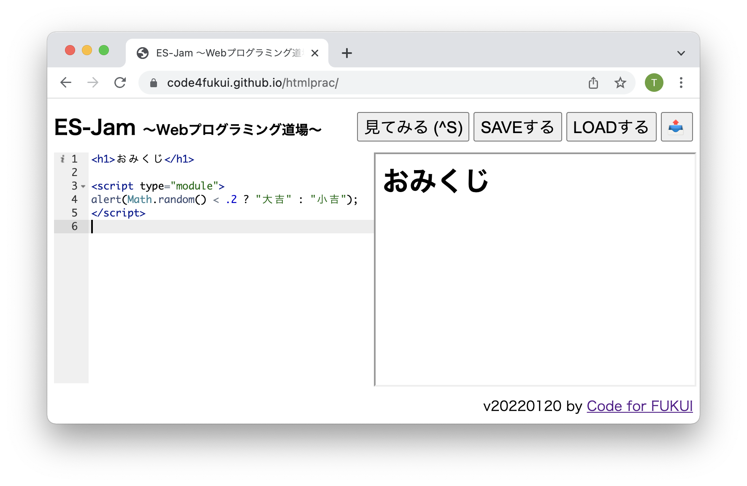
2割の確率で大吉とする

Slide 25
ソフトウェア
LED1:LED0
OS
ハードウェア
コンピューター

Slide 26
アプリ
LED1:LED0
OS
ハードウェア
コンピューター

Slide 27
アプリ
OS
iOS / Android
ハードウェア
コンピューター

Slide 28
ウェブアプリ
今日作るもの
ブラウザ
Chrome / Edge / Safari
OS
iOS / Android / PC / VR
ハードウェア
コンピューター

Slide 29
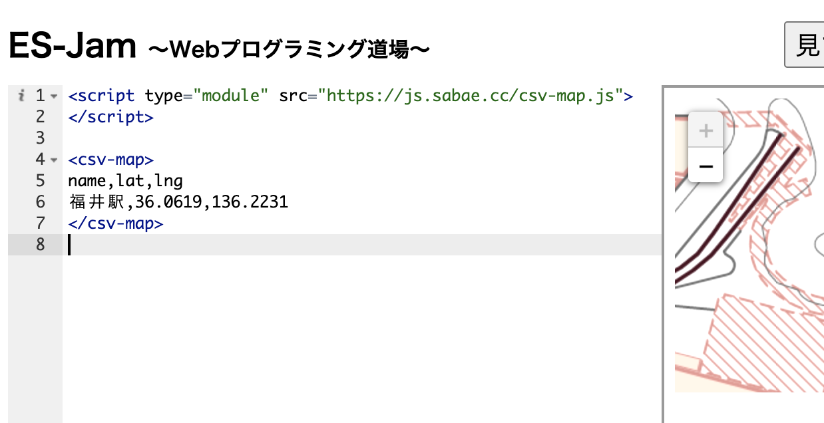
地図アプリをつくっちゃおう

Slide 30
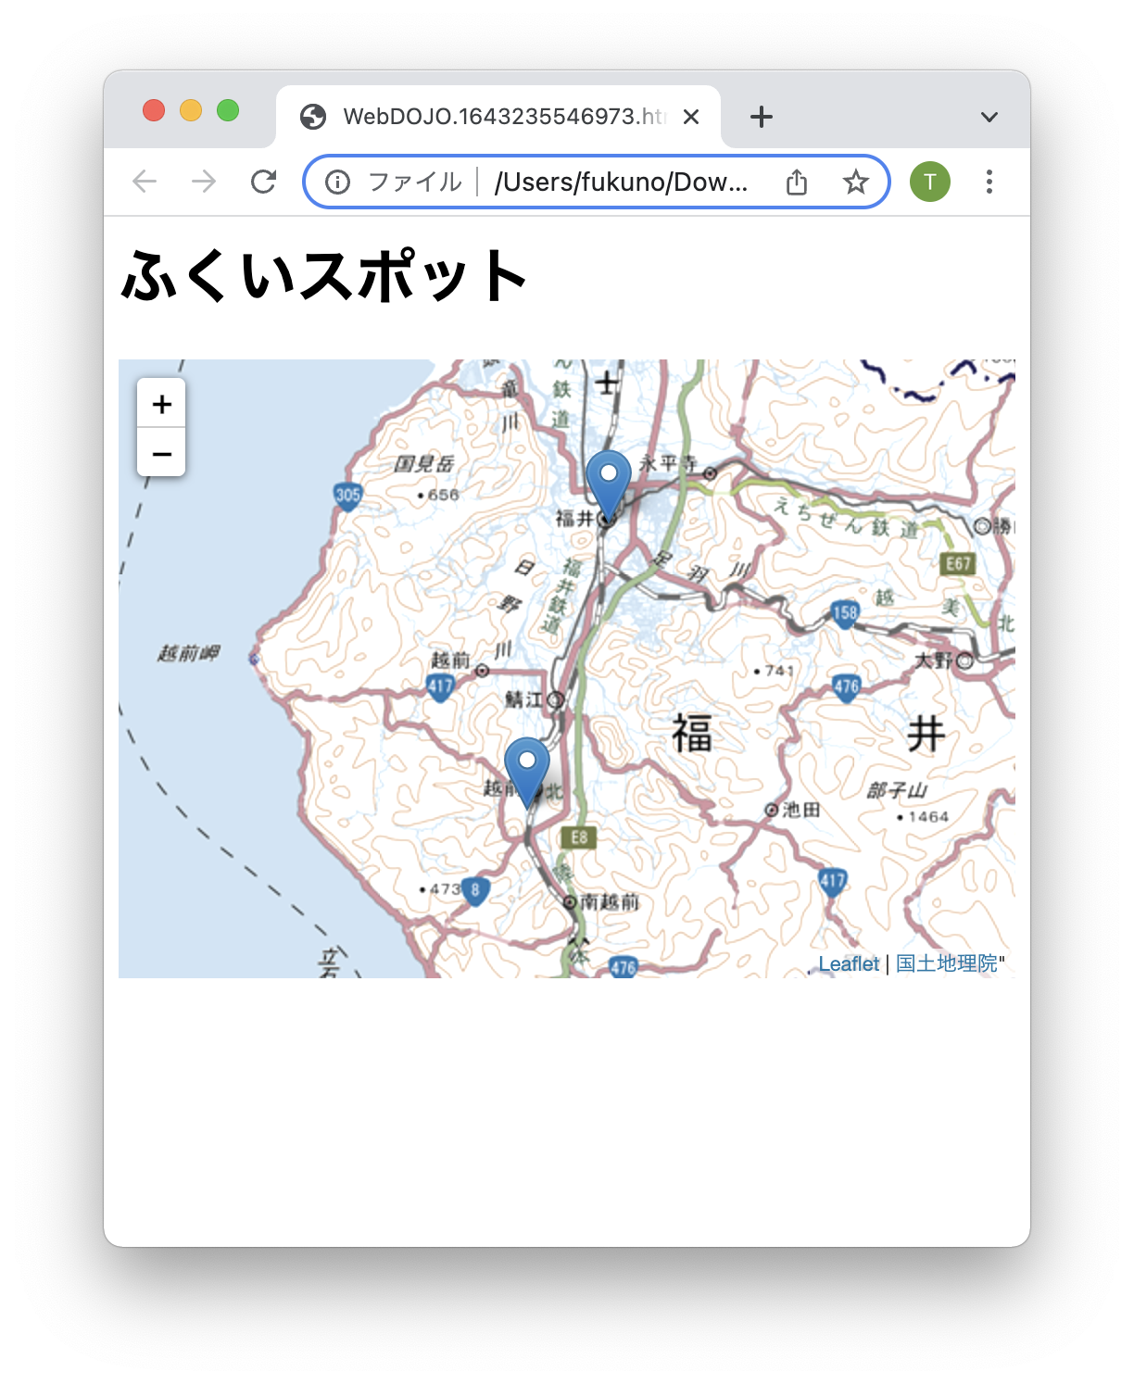
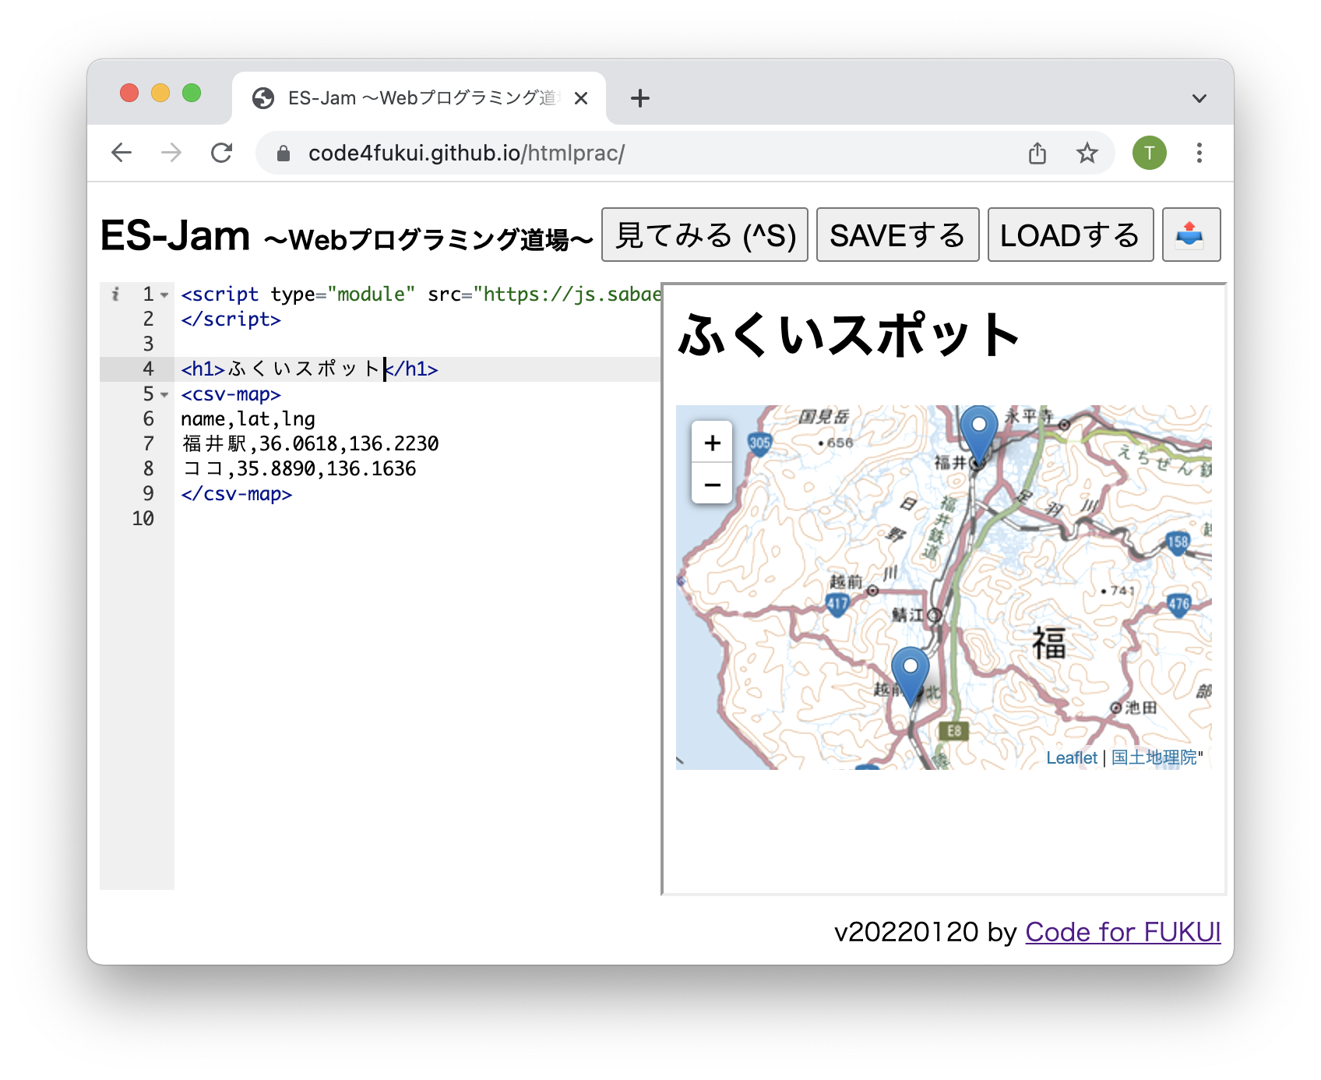
「SAVEする」でダウンロードして動かす

Slide 31
共有する
長いURLが生成されるのでそのままシェア

Slide 32
ネット全体がプログラムのライブラリ
<script type="module" src=“https://js.sabae.cc/map.js">
</script>
で、ライブラリを読み込んで来て・・・
<map-view latlng=“34.573,135.483">
</map-view>
使う！
JavaScriptは直接書けて、便利！
Pythonとかはインストールがちょっと面倒

Slide 33
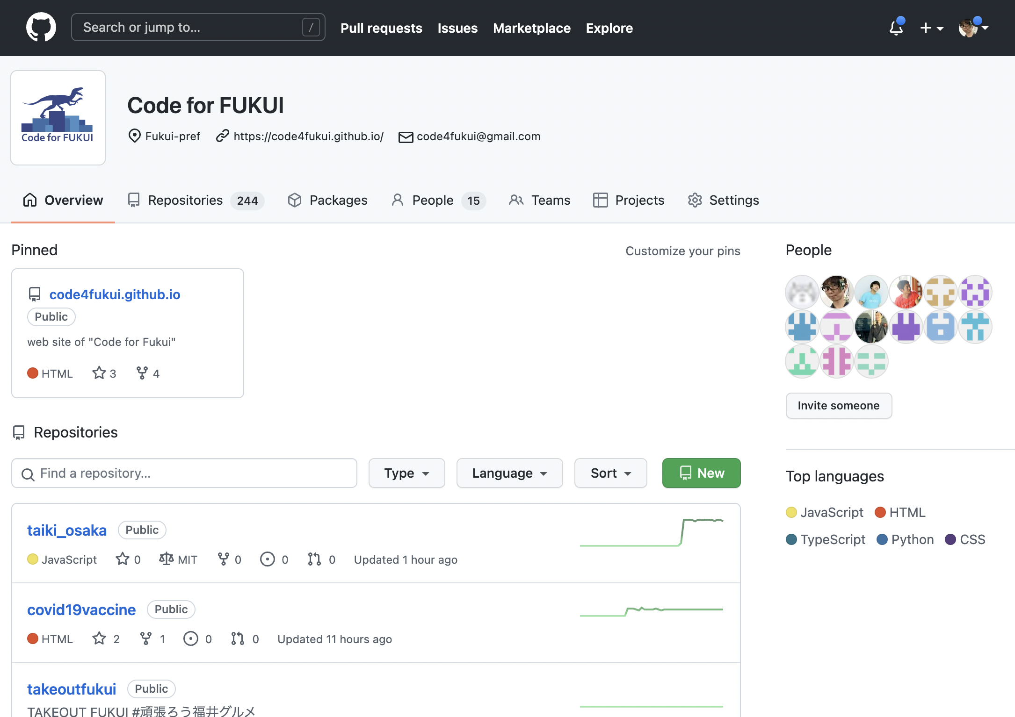
Code for FUKUI
244リポジトリ
いろいろ持ってます！

Slide 34
ゲームで復習
アルゴリズム

Slide 35
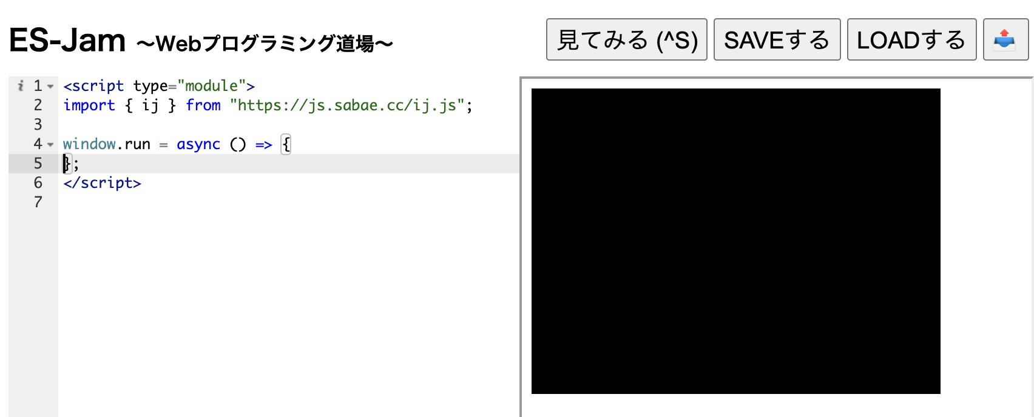
IchigoJam風ライブラリ ij.js

Slide 36
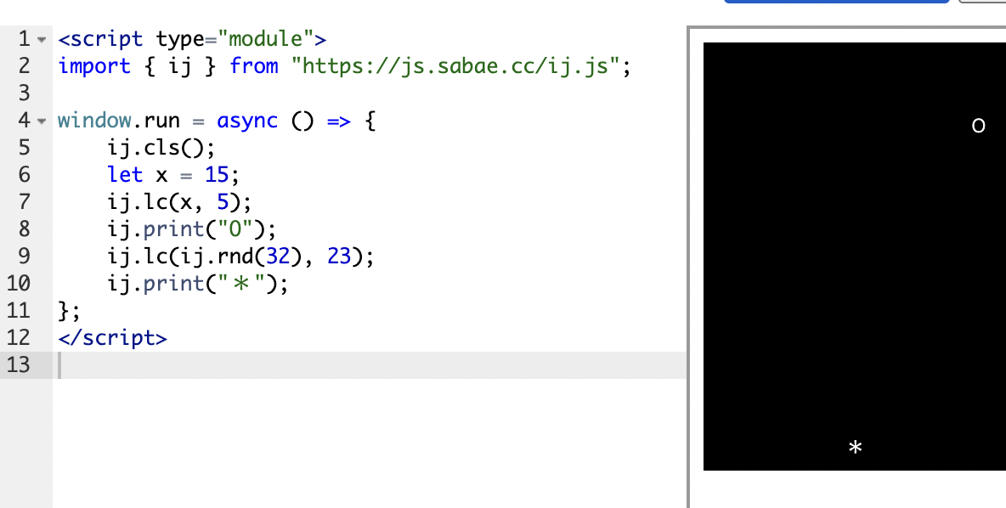
変数

Slide 37
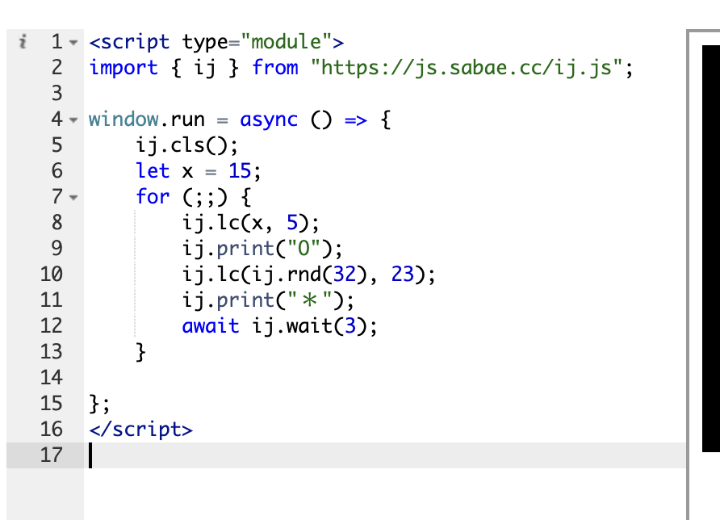
くりかえし
タブキー
インデントで
読みやすく

Slide 38
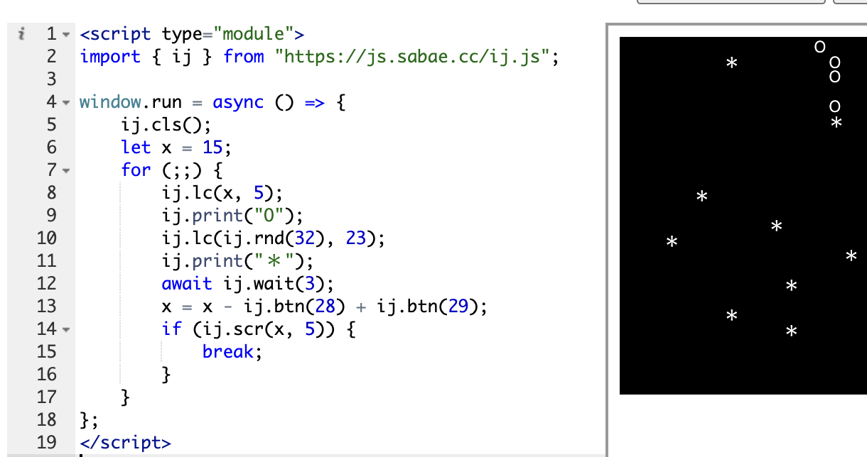
くりかえしを
抜ける

Slide 39
プログラムでグラフをかく

Slide 40
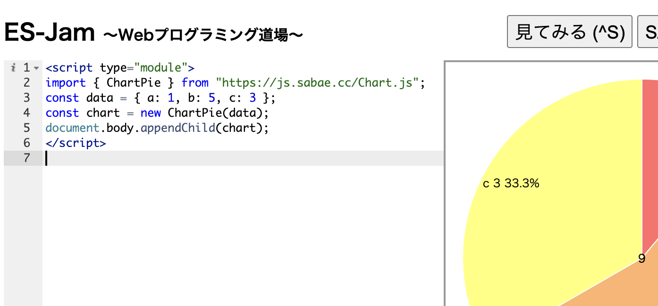
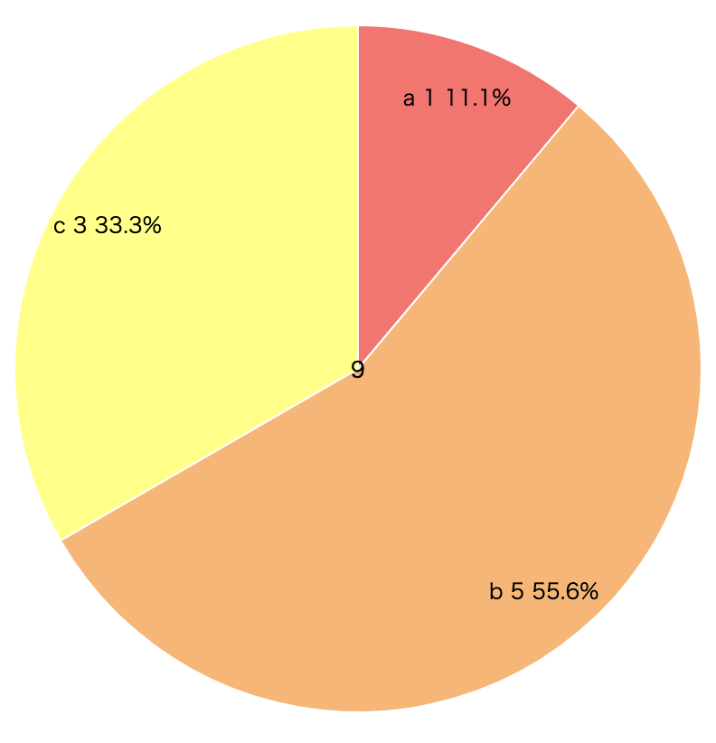

Slide 41
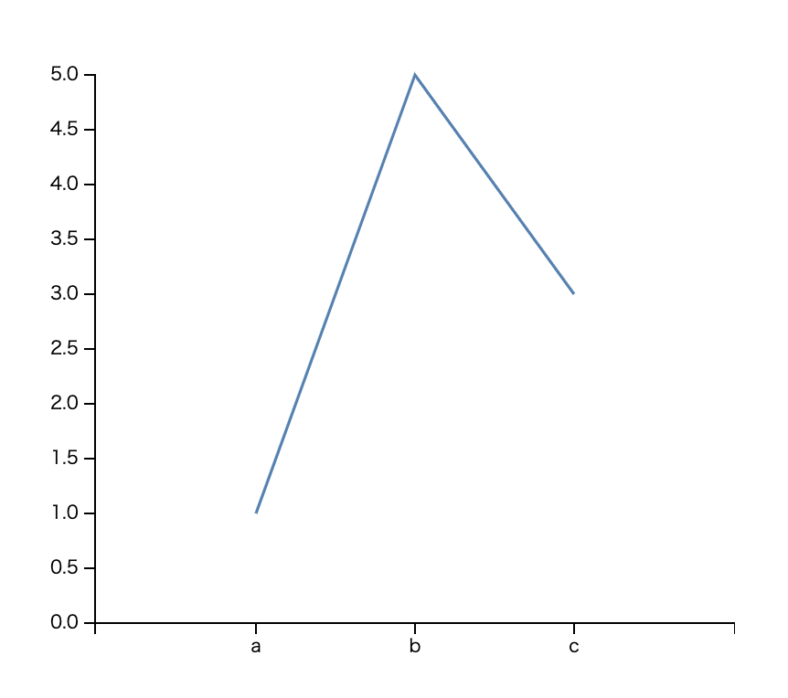
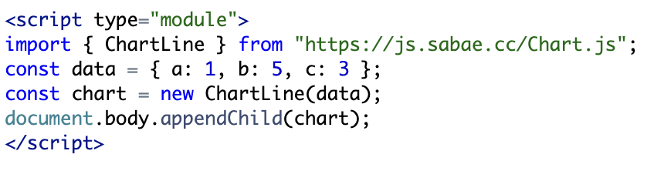
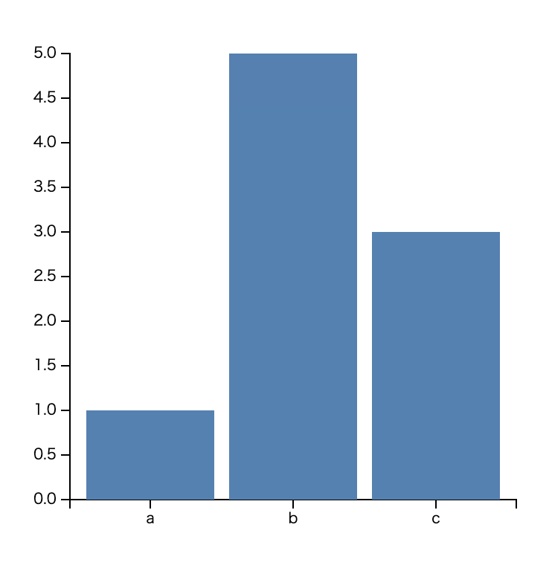
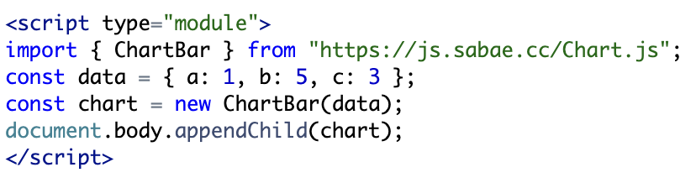
ChartPie → ChartLine (2箇所変更)
ChartLine → ChartBar (2箇所変更)

Slide 42
オープンデータを使う

Slide 43
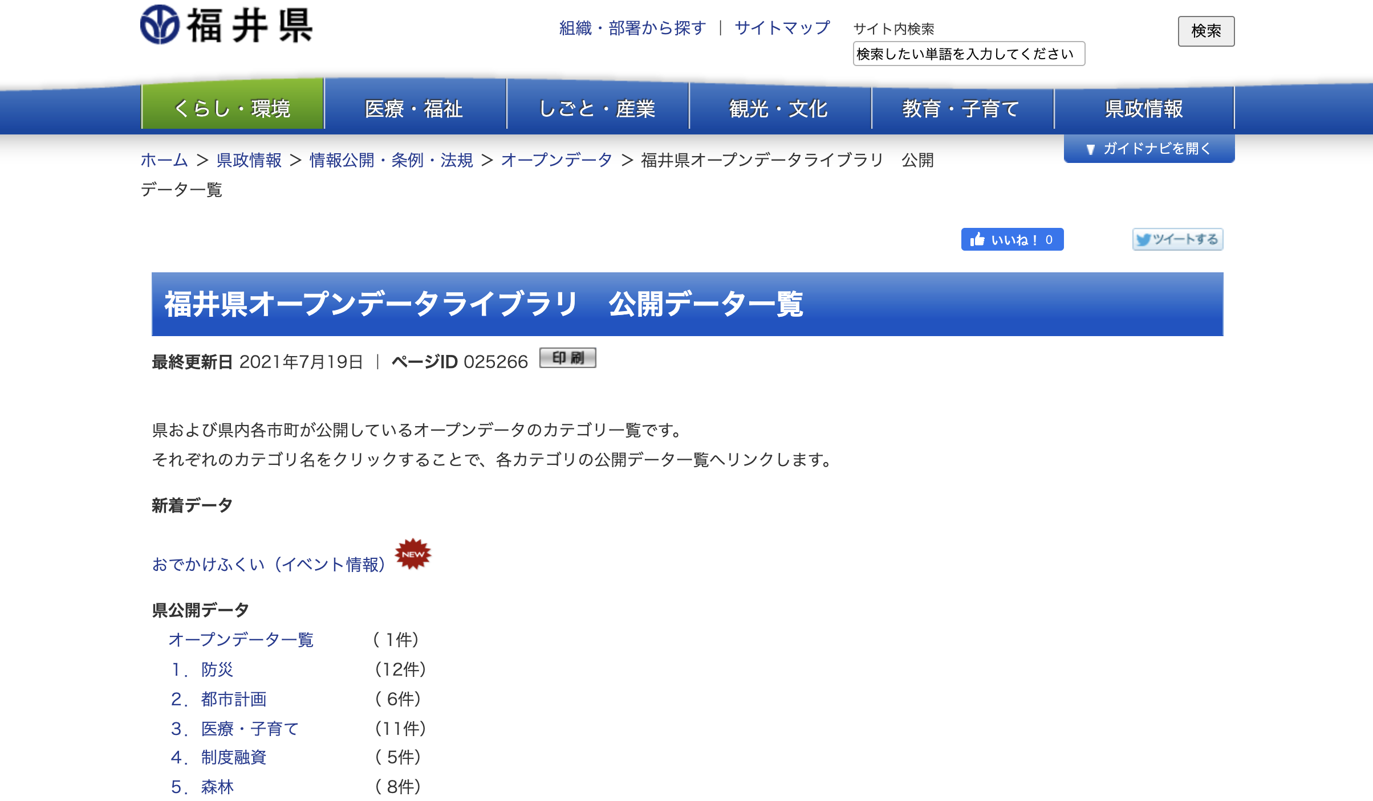

Slide 44
オープンデータとの出会い
鯖江市長への提案
web発明者＆W3C創始者
ティム・バーナーズ＝リー氏
jig.jp （W3Cメンバー）
福野泰介 （2010-10）
2012-01-30
トイレアプリ
with
オープンデータ
2010-12 鯖江市長にオープンデータ提案
鯖江市アプリ
オープンデータアプリ多数
→ オープンデータ伝道師に

Slide 45

オープンデータ＝自由に使えるデータ
データの遊具
Creative Commons (CC BY)
国際デファクト標準

Slide 46
オープンデータ
＝売ってもOK
隠岐国産物絵図注書 （江戸時代）
CC0 (PUBLIC DOMAIN)
CC BY ULTRA ART（九谷焼）
色絵花鳥図大平鉢 by 九谷 庄三
https://suzuri.jp/taisukef/

Slide 47
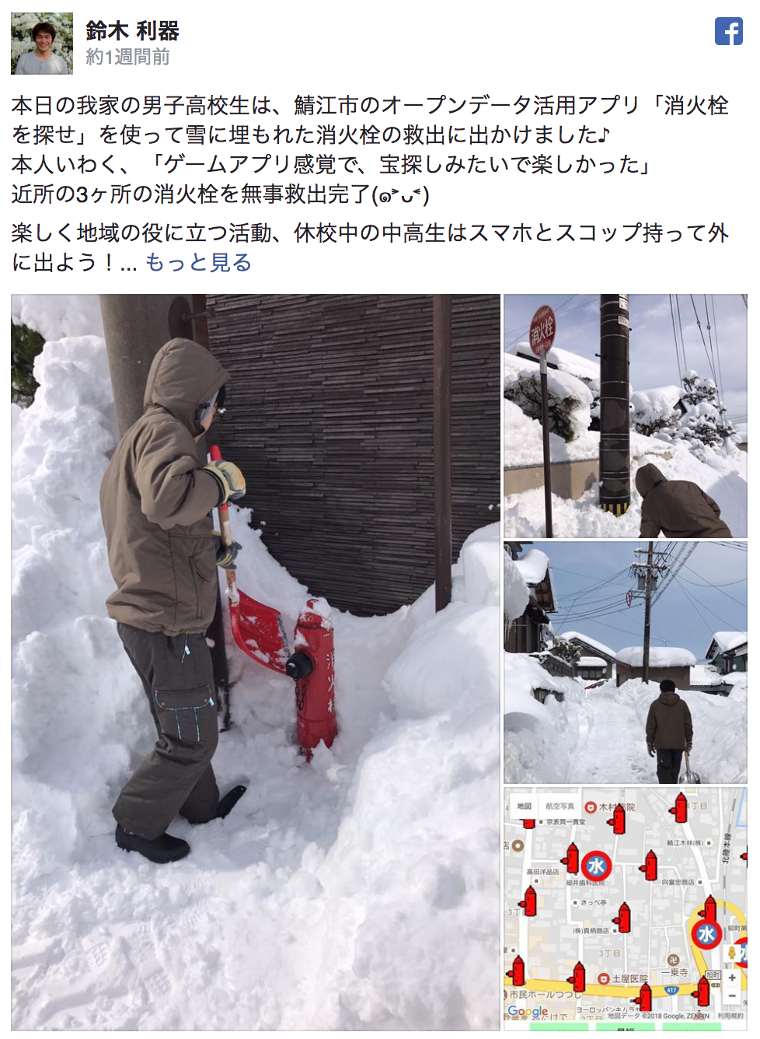
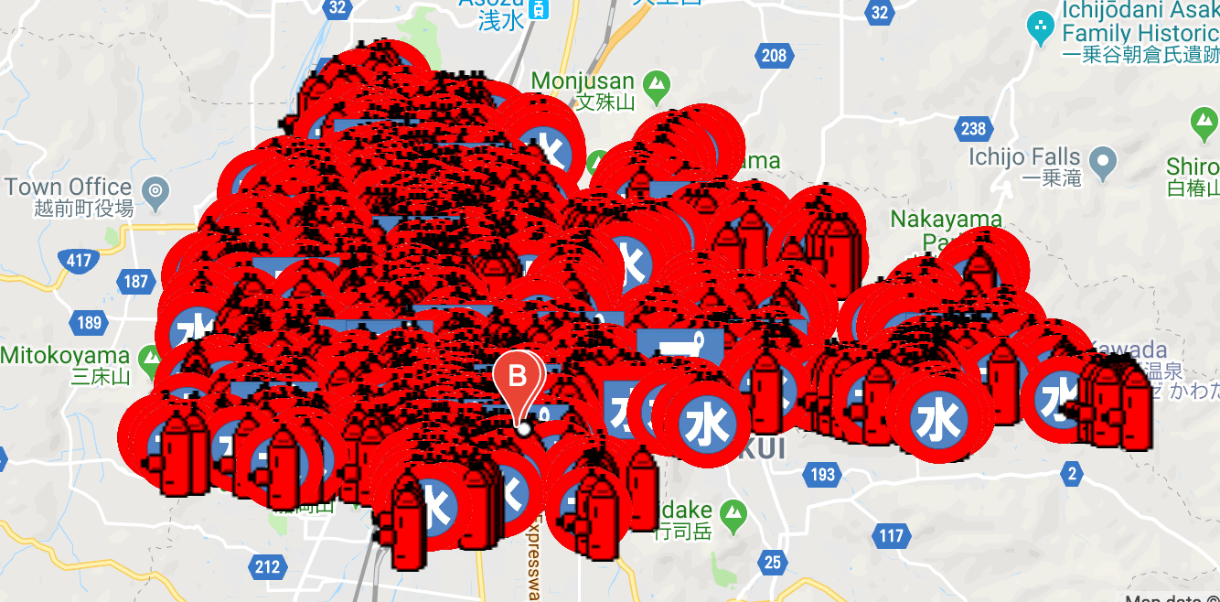
アプリ化で化けるオープンデータ
鯖江市消火栓オープンデータ
消火栓マップアプリ
消火栓GO!?

Slide 48
メタバースへの応用

Slide 49
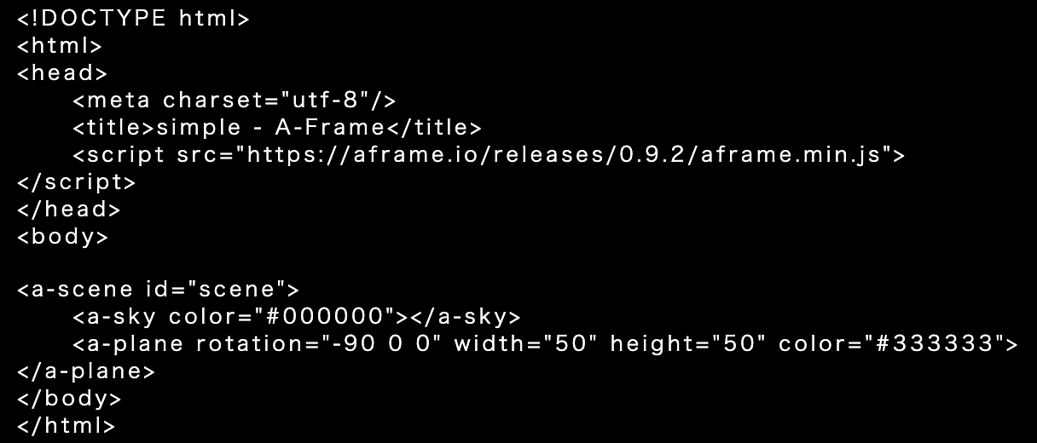
VRもウェブアプリでつくれる！
https://fukuno.jig.jp/2500

Slide 50

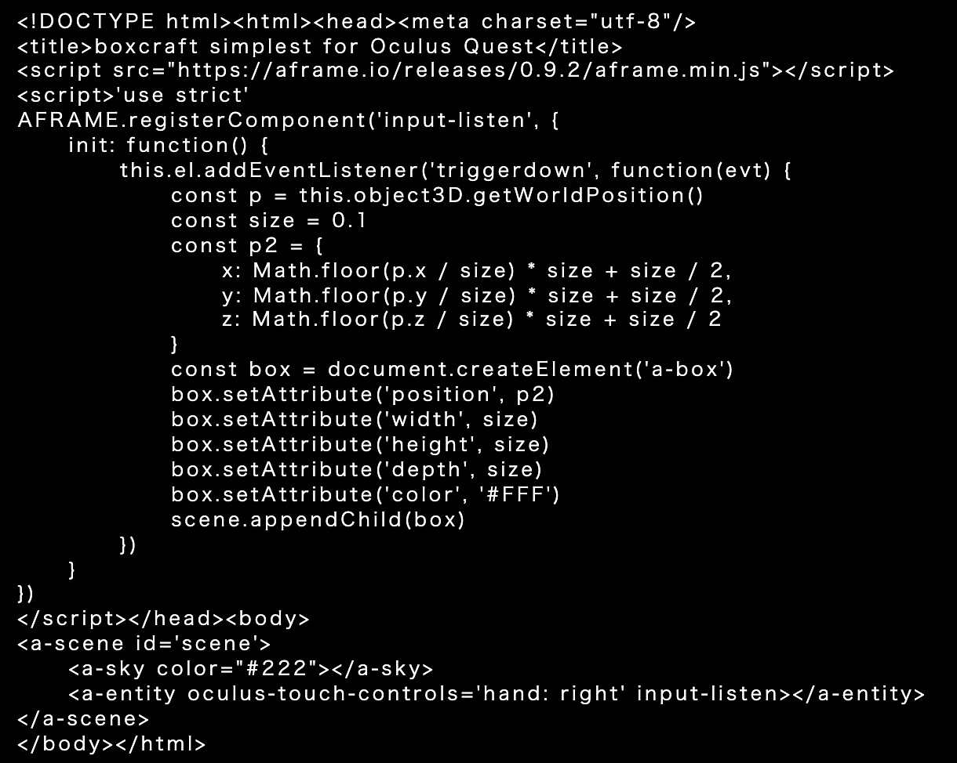


Slide 51
サイバー空間と
リアルが融合する時代
そろそろ到来！

Slide 52

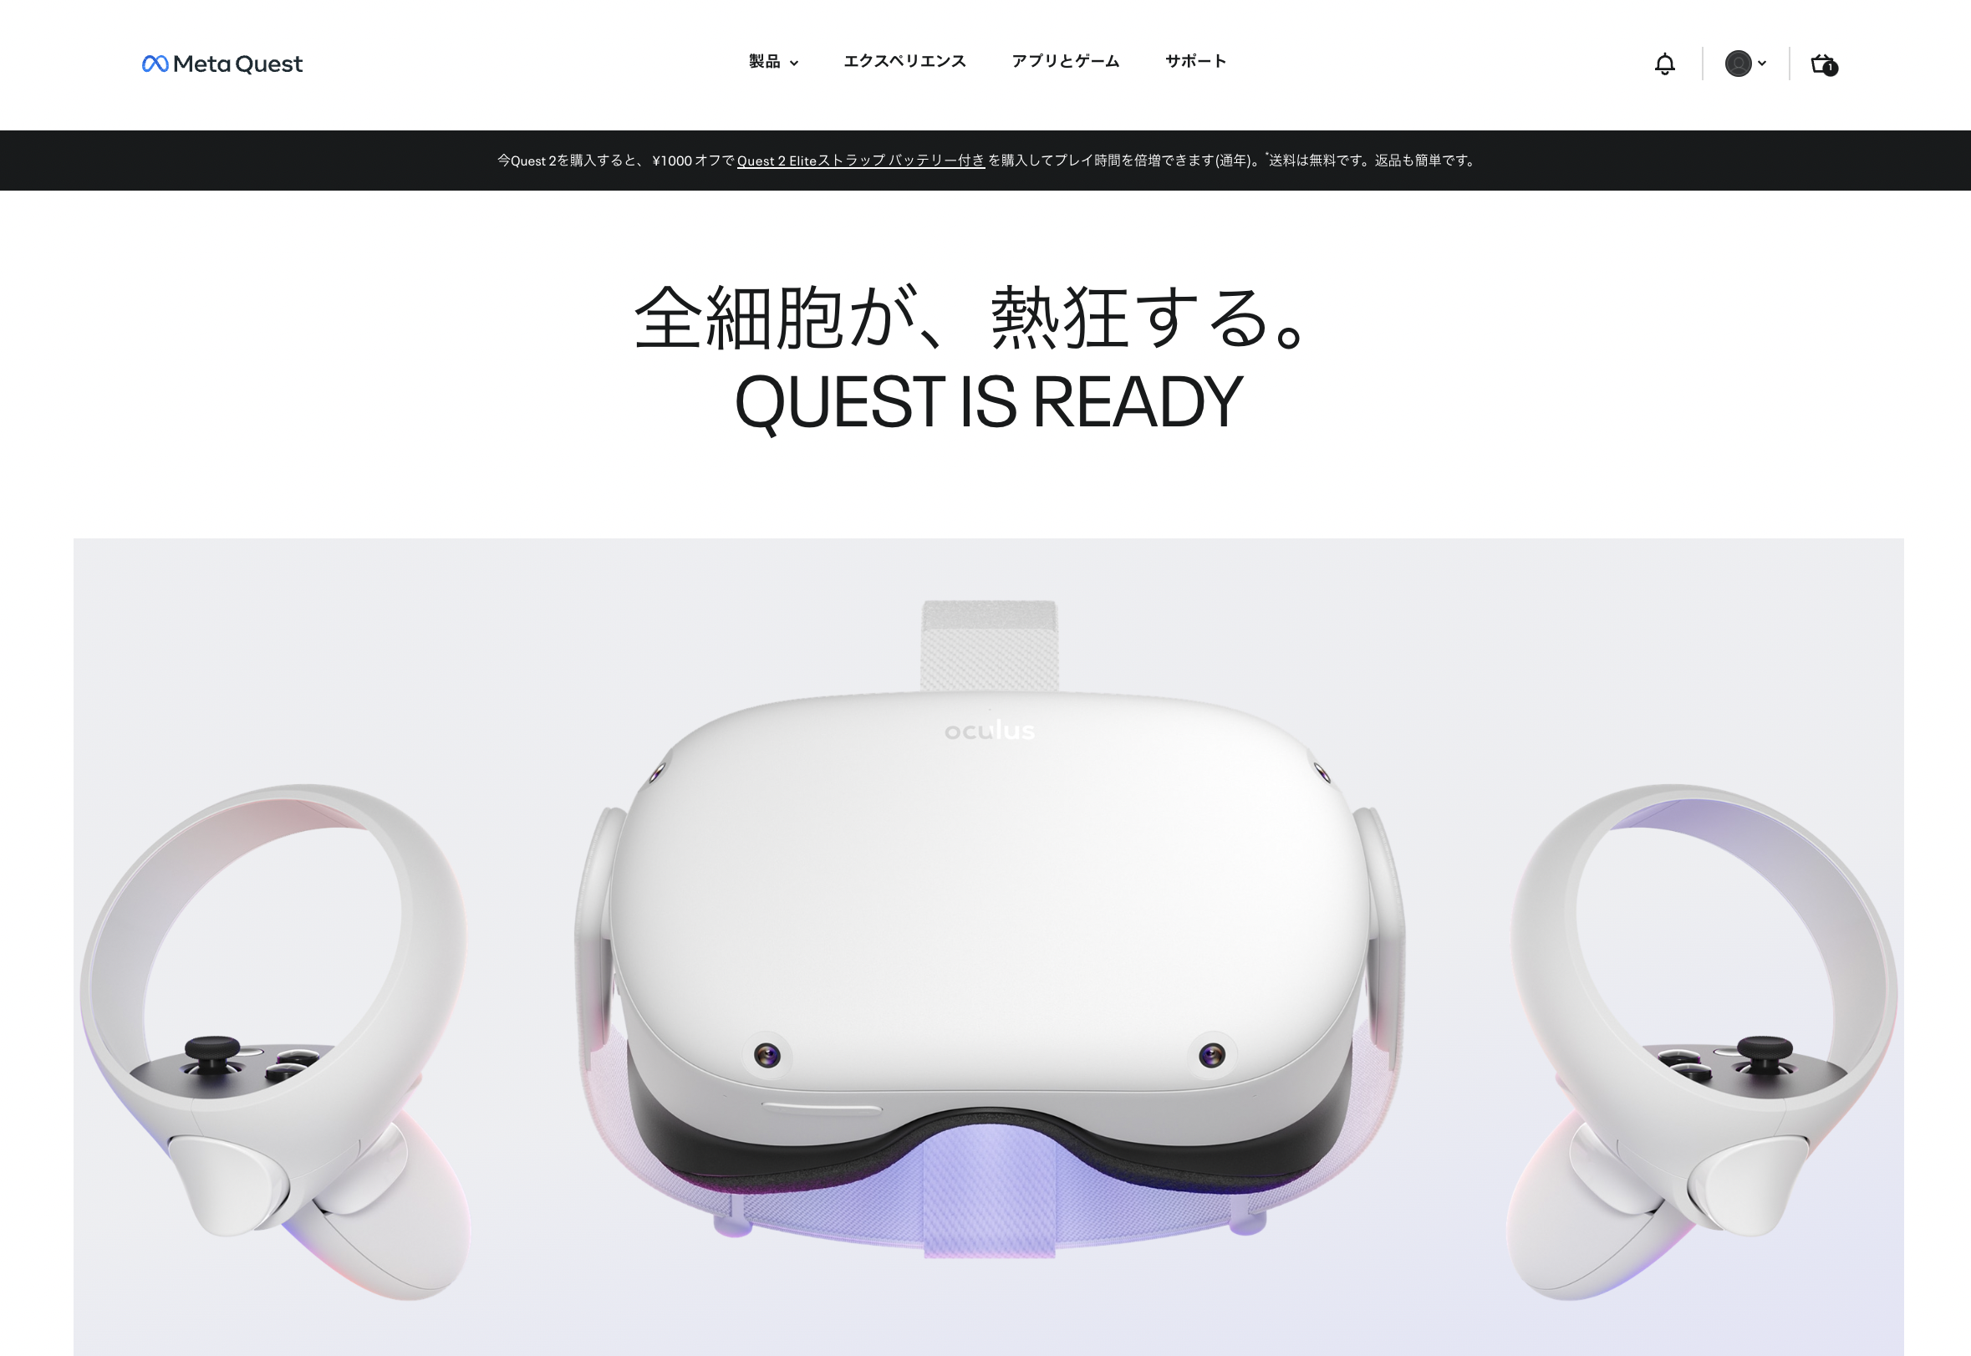

Slide 53
MRで活きるAI技術

Slide 54
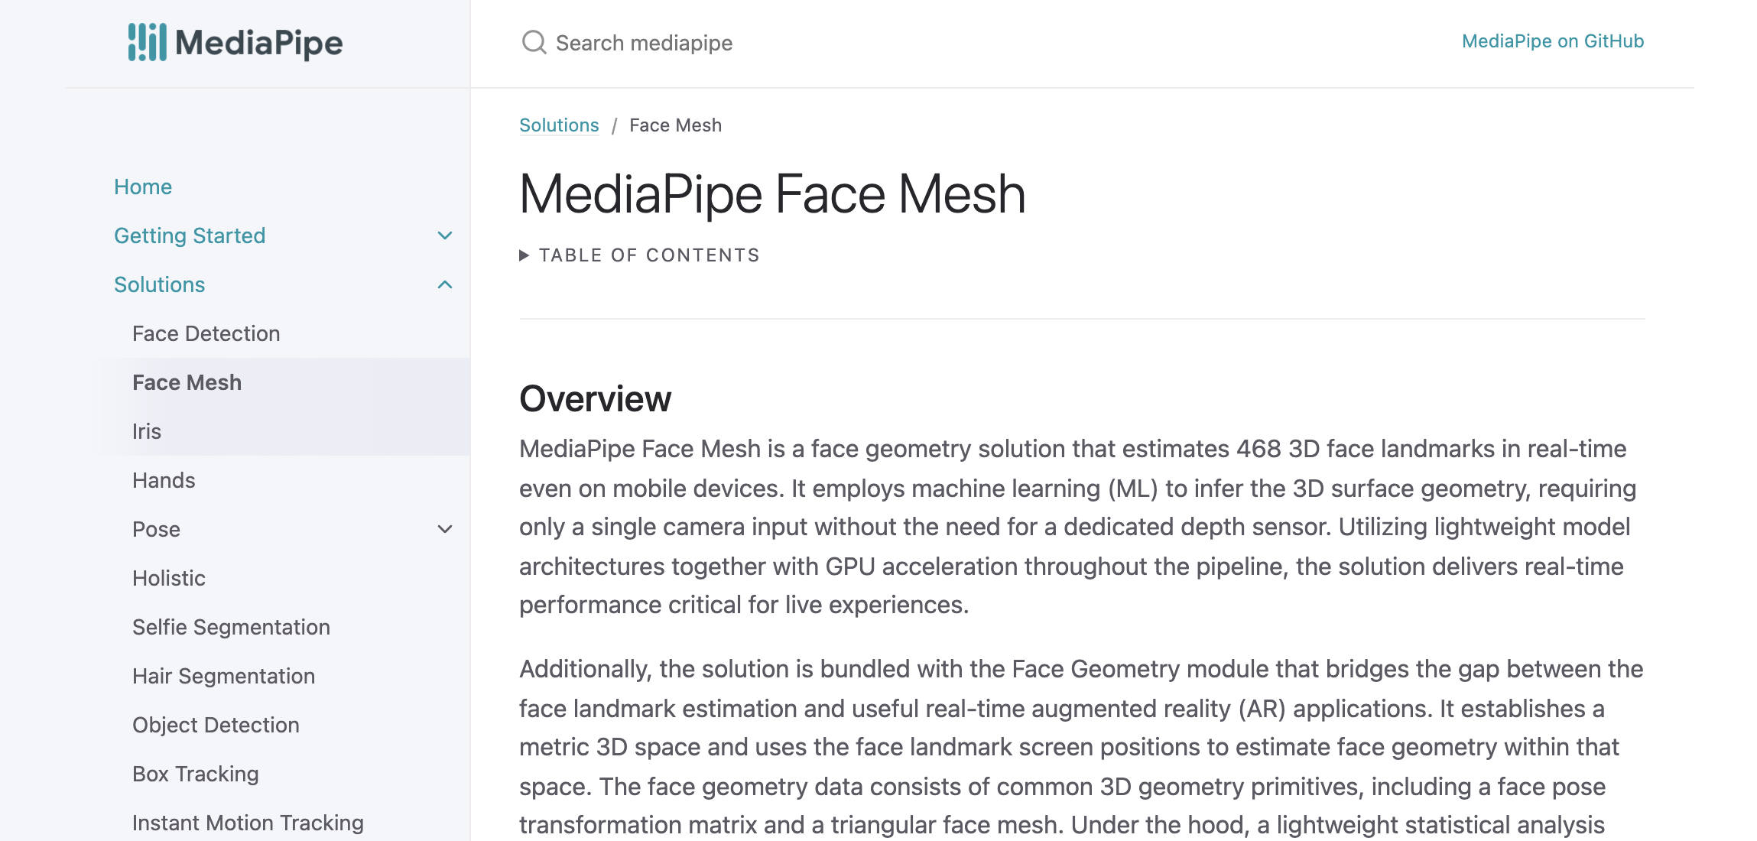
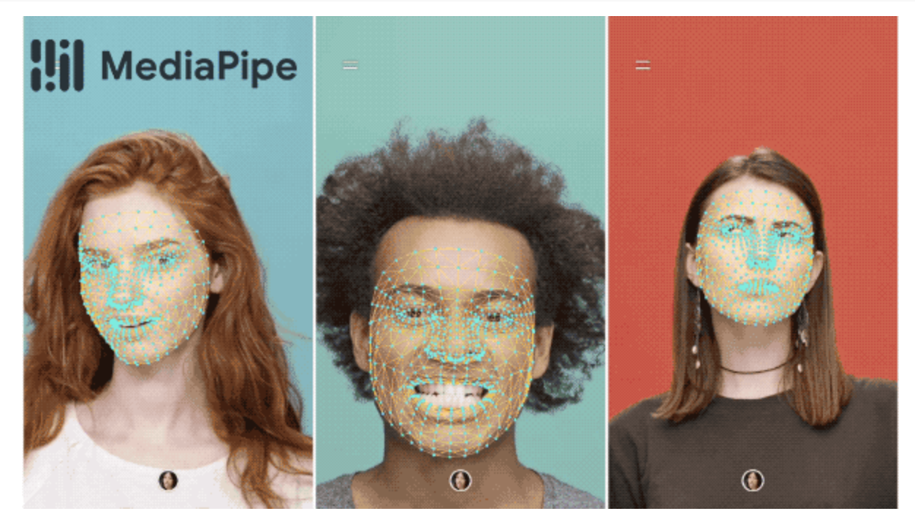
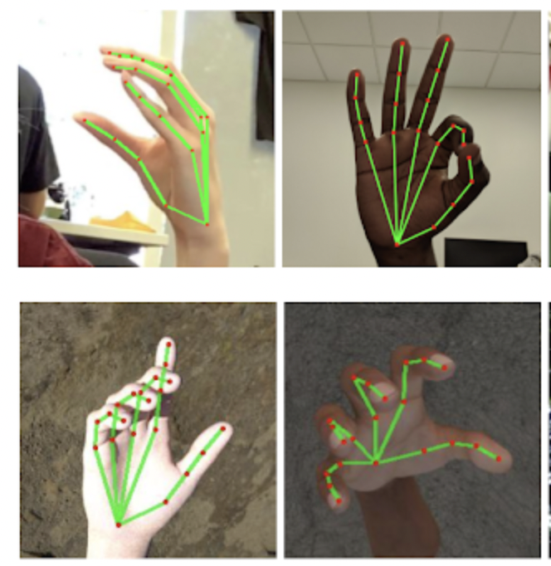
https://google.github.io/mediapipe/

Slide 55
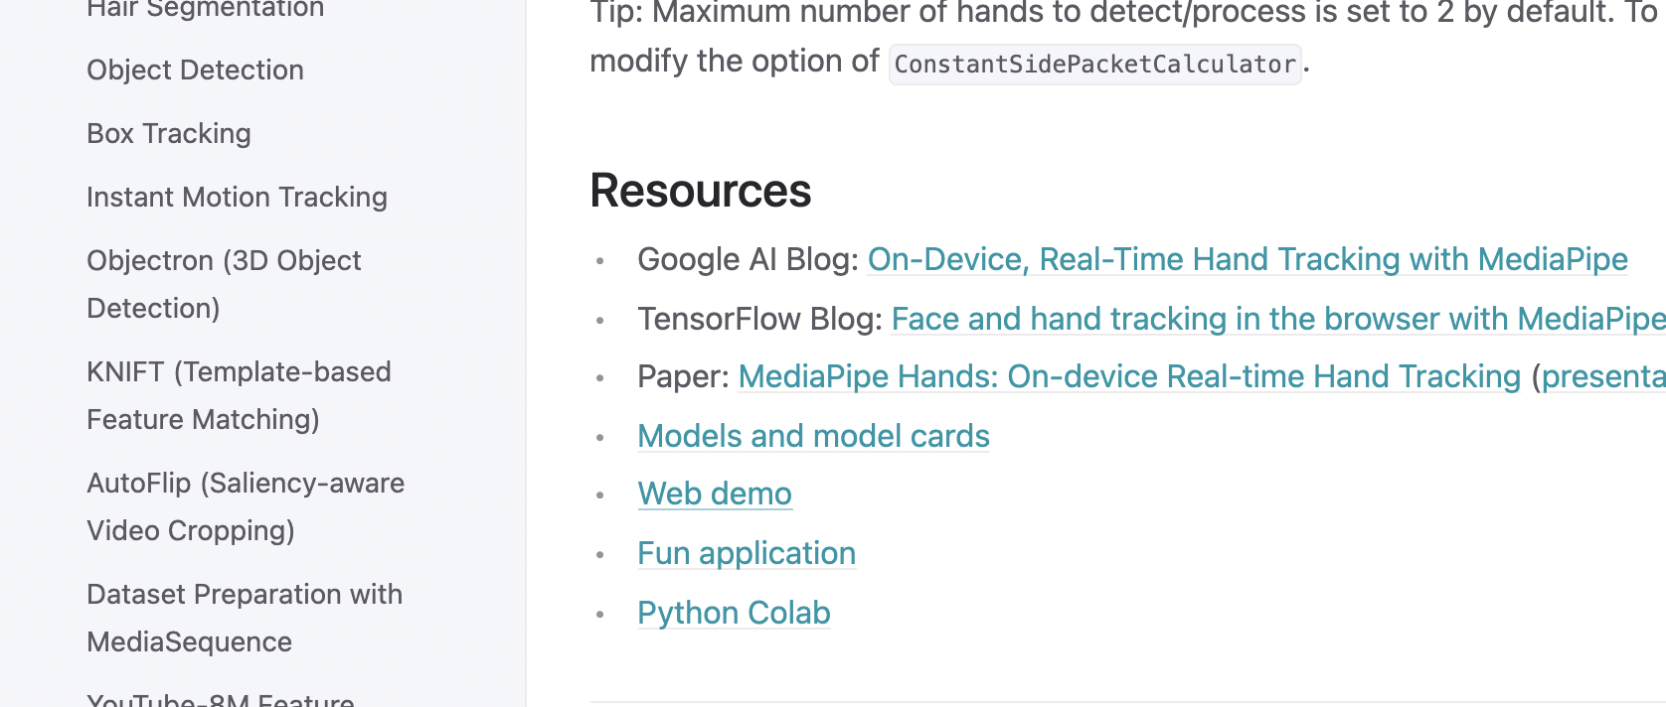
MediaPipe → Solutions → Hands
→ Web demo （画面一番下）
https://google.github.io/mediapipe/

Slide 56
これがコンピューター！
おねだん、100円！

Slide 57
CPU
100円のコンピューター
1秒間に何回計算できるでしょう？
画像、LPC1114 秋月電子

Slide 58
CPU
1秒に5000万回
画像、LPC1114 秋月電子

Slide 59
IchigoJam | iPhone 11 | Mac | 富嶽 | インターネット
5000万回 | 1兆回 | 10兆回 | 100京回 | 100垓回
IchigoJam 何台分？→ | 2万台分 | 20万台分 | 200億台分 | 10兆台分
1500円 | 8万円 | 10万円 | 1100億円 | -
CC BY IchigoJam
(C)Apple
(C)Apple
(C)RIKEN

Slide 60
クラウド（レンタルコンピューター）
1時間いくらから借りられるでしょう？

Slide 61
1時間 0.5円
1GHz RAM512MB クラスの場合（富岳レンタルはもっと高いよ）

Slide 62
そもそも、データとは何か？

Slide 63
3580

Slide 64
3580
私が2012年から作ったアプリの数

Slide 65
データ＝数＋意味

Slide 66
データ＝デジタル＋意味

Slide 67
データが足りない？
→ IoT

Slide 68
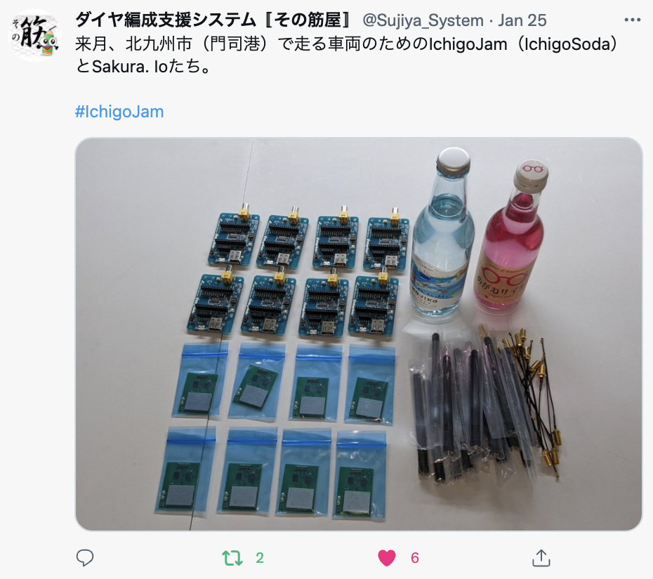
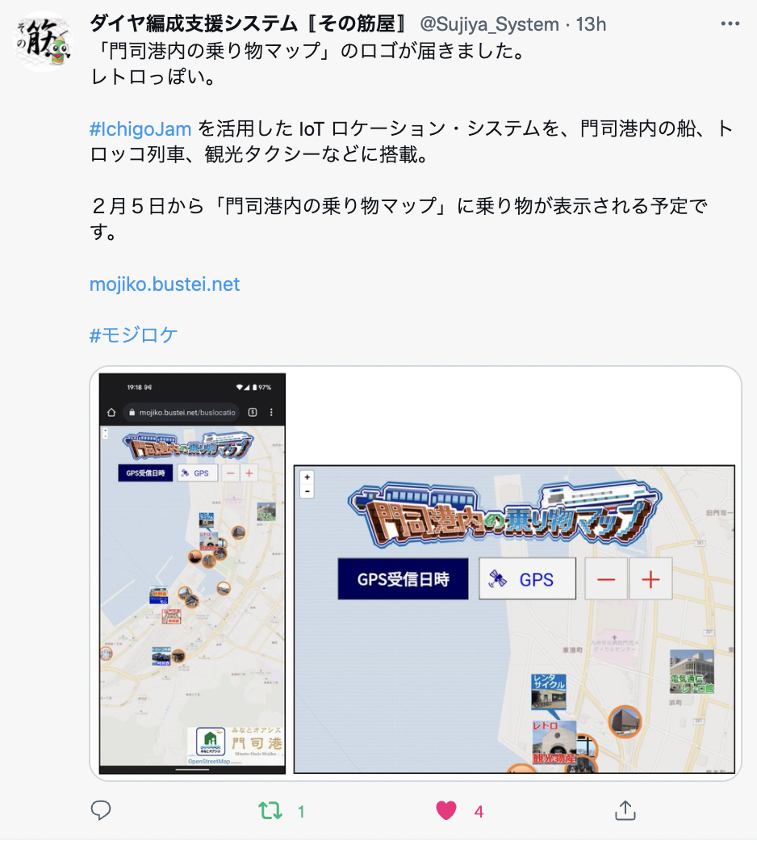
バス x IchigoJam で IoT
位置オープンデータ→Googleマップ連携等

Slide 69
ネットワークとセキュリティ

Slide 70
理想のインターネット「すべての端末が対等につながる」

Slide 71
IPv4のインターネット「すべての端末が対等につながる」
IPアドレス→100.100.100.1
100.100.100.2
100.100.100.3
100.100.100.4

Slide 72
IPv4のインターネット「すべての端末が対等につながる」
2つの問題
IPアドレスが足りない（IPv4 32bit 43億コ）
なりすまし可能
100.100.100.254

Slide 73
IPv4のインターネット「すべての端末が対等につながる」
2つの問題
IPアドレスが足りない（IPv4 32bit 43億コ）
なりすまし可能
市役所や銀行と思ってつないだ先が
いつの間にか偽物になっていたなど
セキュリティがない性善説

Slide 74
境界型セキュリティ = ひとまずLAN内はトラストする（性善説）
ローカル(LAN)に閉じてアドレス節約
→ 対等な接続できず不自由
なりすまし可能
→ 未解決
LANでは動くけど、
インターネットではNG
テレビ会議に中継が必要
（余計なコストがかかる）
LAN
LAN
LAN

Slide 75
境界型セキュリティ = LAN内のトラストが問題を招く
ローカル(LAN)に閉じてアドレス節約
→ 対等な接続できず不自由
なりすまし可能
→ 未解決
社長室、社長のPCと
思ったら、なりすましの別端末
LAN
LAN
LAN

Slide 76
偽ゼロトラスト
クラウド
信用しなければならない
SMS認証
挙動監視
位置情報監視など
・・・どれも確実ではない
クラウド型ゼロトラストは、実はワントラスト（ゼロじゃない）

Slide 77
世界中 1兆台インターネット
IPアドレス→100.100.100.1
100.100.100.2
100.100.100.3
100.100.100.4

Slide 78
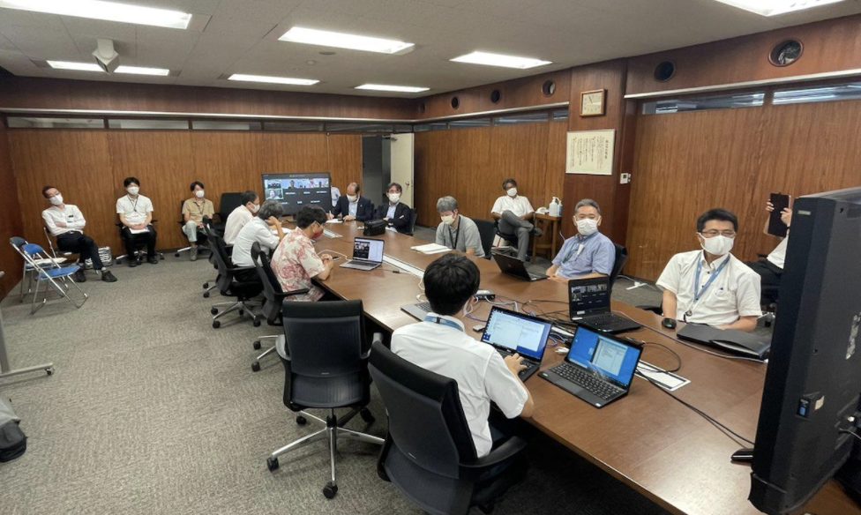
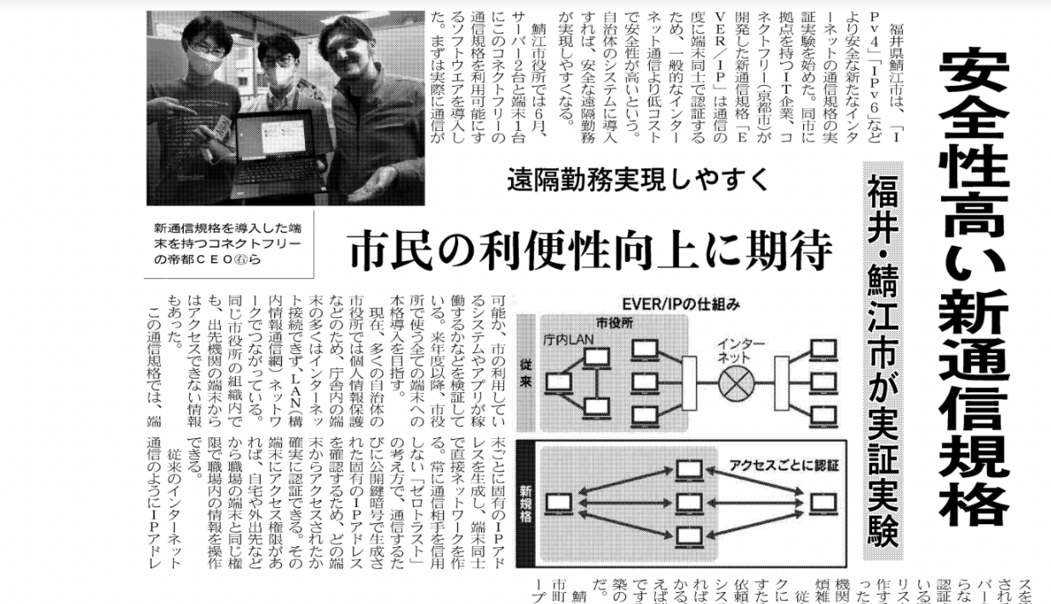
鯖江市役所
ゼロトラスト実証事業
福井県システム工業会
ゼロトラスト研究会＠鯖江市役所
2021-08-04

Slide 79
デジタル技術＝数を扱う技術

Slide 80
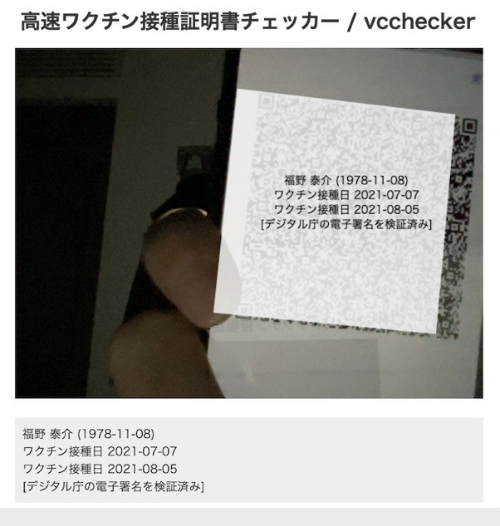
デジ庁接種証明書アプリでの「公開鍵暗号」
普通のQRコードリーダーでは読めない→アプリ作成
生年月日、接種記録、公開鍵、電子署名が含まれる
デジタル庁の公開鍵で検証可能
↑市長と厚生労働大臣が発行
矛盾
2つの問題「公開鍵が明示されていない」「発行元が間違っている」

Slide 81
公開鍵暗号
開け閉め非対称な２つの鍵を使って暗号化する技術
（1976年 最初の論文が発表、以後継続的に改良が進んでいる）
公開鍵
公開する鍵、誰に見せてもOK
２つ鍵を同時に生成
→ キーペア
秘密鍵
秘密にする鍵、自分しか知らない状態にする
知られてしまったら速やかに鍵を無効にする

Slide 82
本人からのデータである証明
送る
あいう
あいう
自分の
秘密鍵で閉じる
送信元の人の
公開鍵のみで開ける
データをハコにいれる
・・・つまり
データをハコにいれた人は公開鍵の人！

Slide 83
応用、電子署名＝ハンコ替わり
送る
18a8a8
e17bf3
・・・
18a8a8
e17bf3
・・・
送る
契約書
ハッシュ
契約書
ハッシュ
送る
公開鍵で開く
取り出したハッシュが
一致していたらOK！
その契約書は送信元の人が
電子署名したものと確認できる
データのハッシュをハコにいれる
自分の
秘密鍵で綴る

Slide 84
アプリをつくろう
アイデア編

Slide 85
1. 課題をあげよう
2. アイデアを出そう
3. データを揃えよう
4. アプリにしよう
イノベーション
アプリ
アイデア
データ
課題

Slide 86
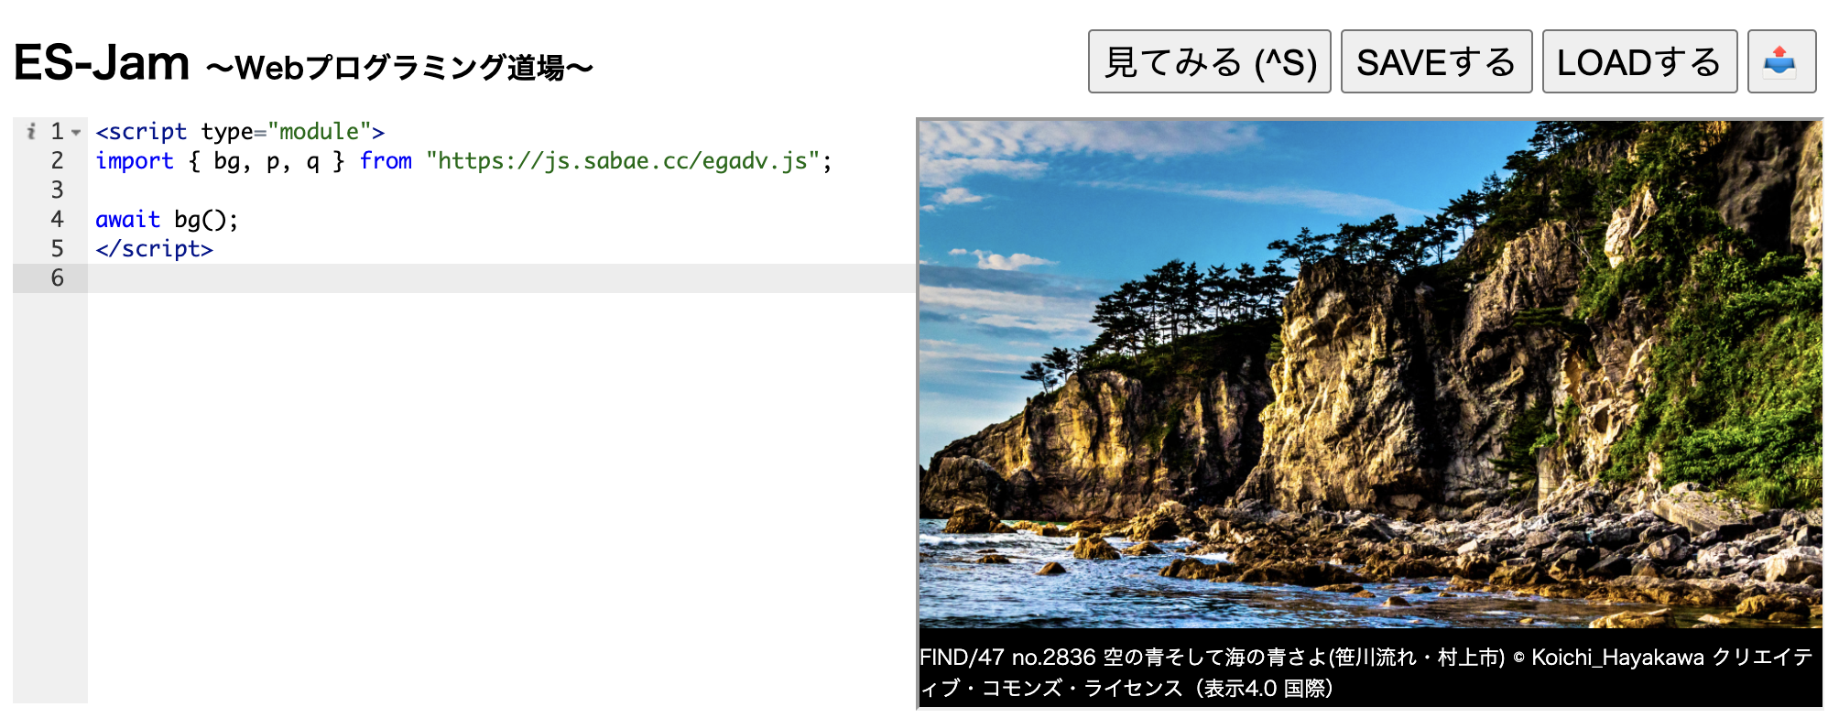
ノベルライブラリ「egadv.js」

Slide 87
日本の風景、オープンデータガチャ！
await bg(2836);
この番号を使って再利用OK

Slide 88
課題（背景）
ターゲット（どんな人に？）
ビジョン（その人に提供する価値）
アプリ名（伝わる名前をつけよう）

Slide 89
発表会！

Slide 90
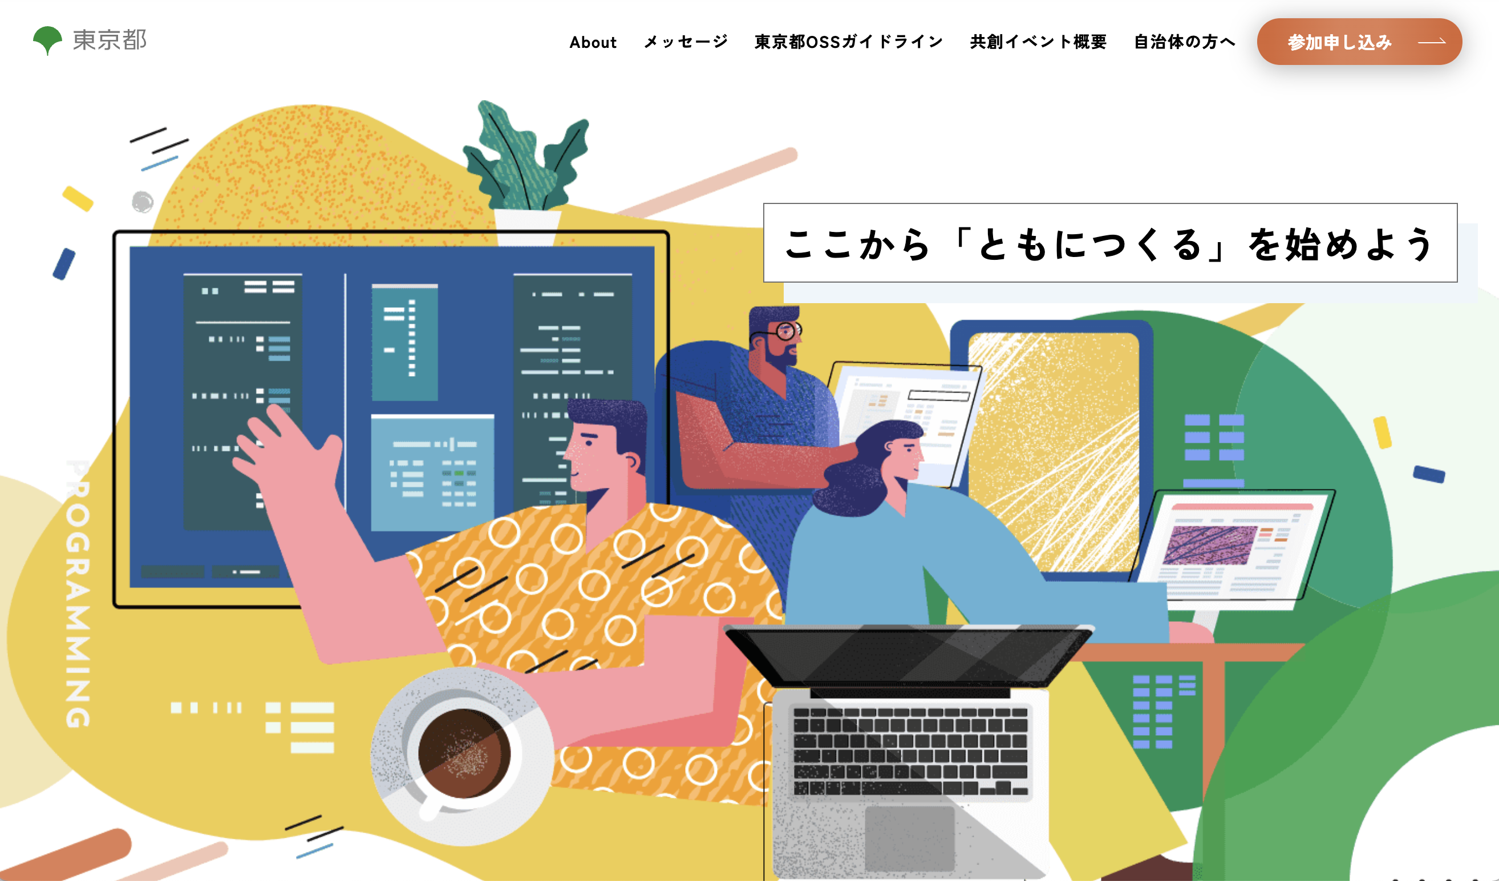
年令問わず、誰でも参加できるオープンソース
https://tokyo-oss-party.com/

Slide 91
地域安全マップアプリ
by
越前市役所（国高地区こども会）
x
Code for FUKUI （シビックテック）

Slide 92
プログラミングもサッカーと一緒！

Slide 93
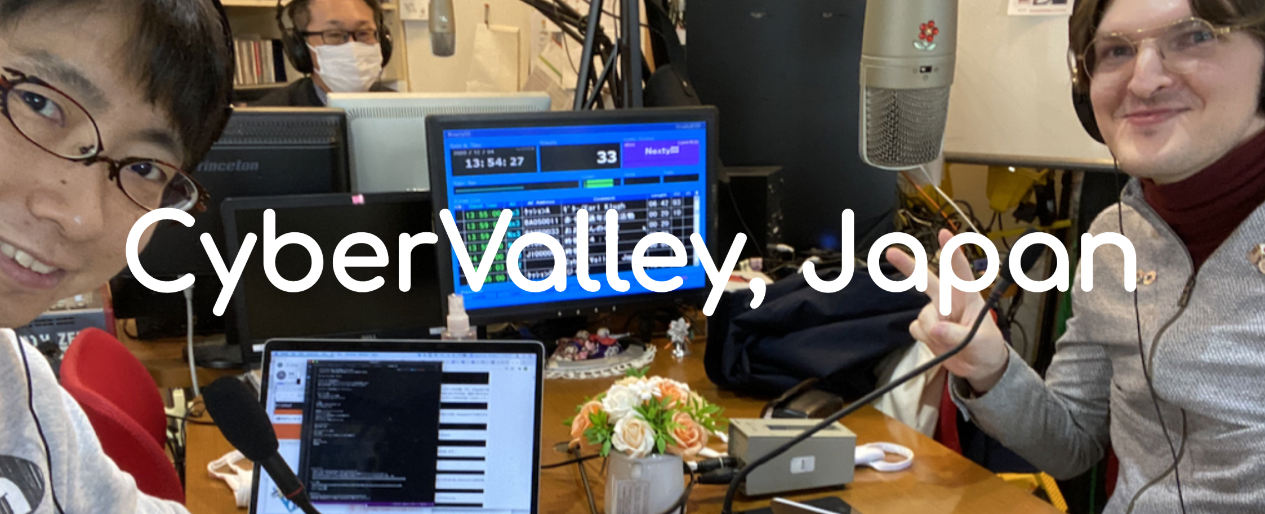
毎月最終金曜日夜はサイバーフライデー
鯖江商工会議所隣、コネクトフリー社にて開催

Slide 94
寺子屋スタイル
in 武生のお寺
PCN武生代表
森田さん

